Slide 1

学生成绩管理系统
小组成员：曾潞强 曹源 刘杰
苟鑫成 欧波 杨元辉
小组名：啊对对队

Slide 2

登录框架
系统功能概述图
登录界面
家长页面
家长
家长身份验证
个人设置
组件
学生功能
导航
功能
教师页面
成绩管理系统
导出成绩
教师功能
评价
发布内容
查看学生
录入成绩
个人功能
系统维护
数据管理
管理员
权限管理
用户管理

Slide 3
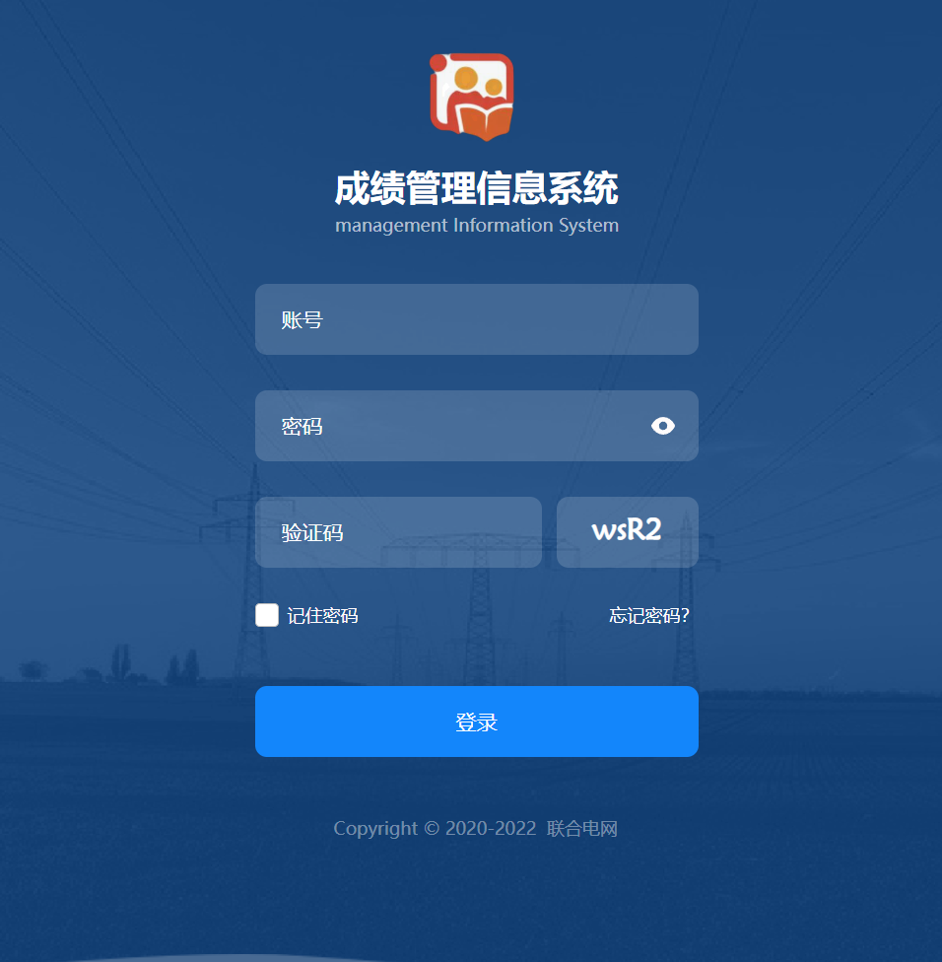
1.1 登录界面
系统登录界面如图所示，用户通过登录已有的账号和密码，即可登录进入系统。

Slide 4
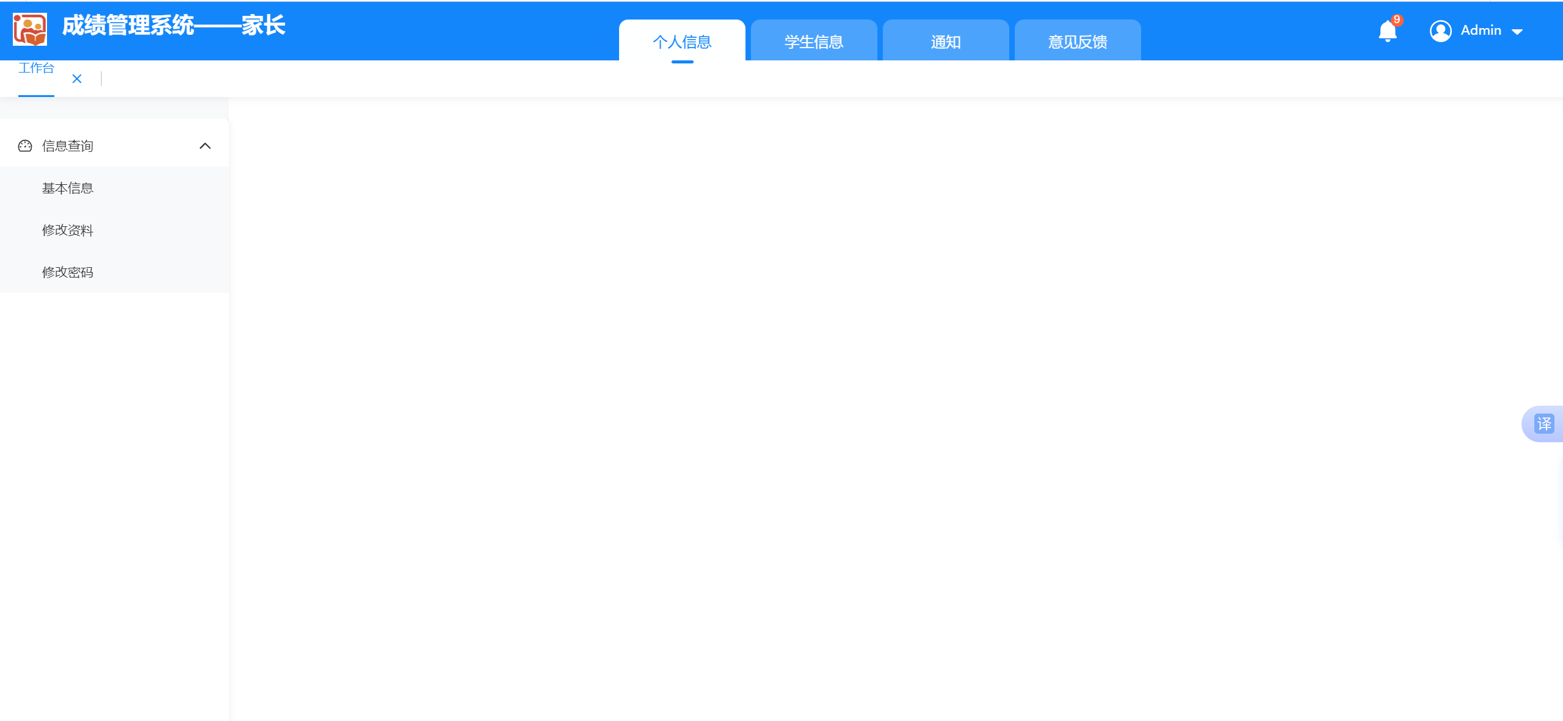
2.1 家长页面
家长通过登录已有的账户，进入家长页面

Slide 5
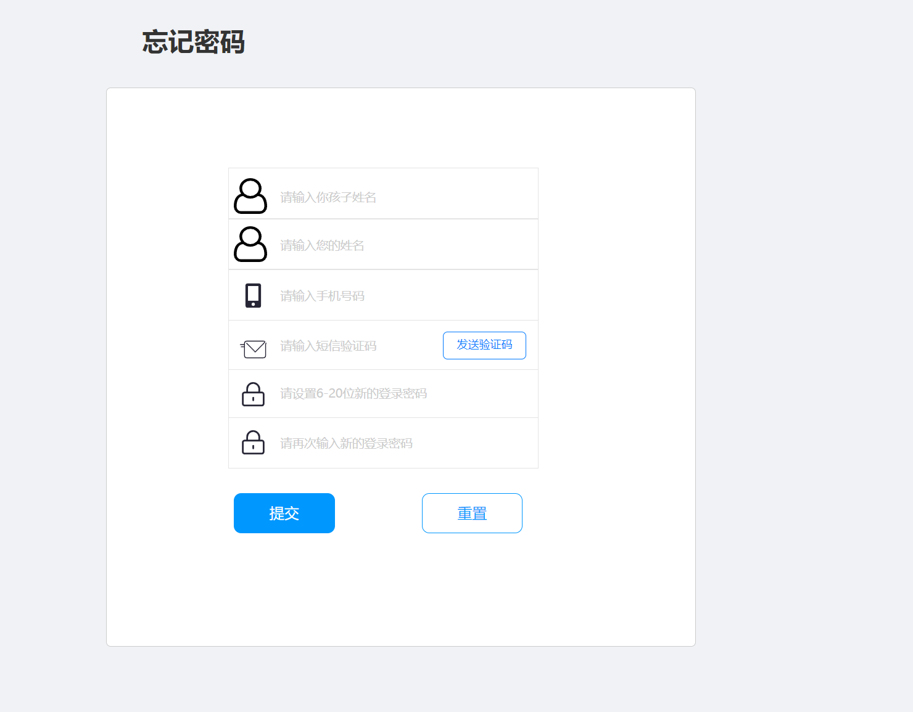
2.2 家长身份验证
家长可输入自己的相关信息和孩子的信息，即可通过家长的身份验证。

Slide 6
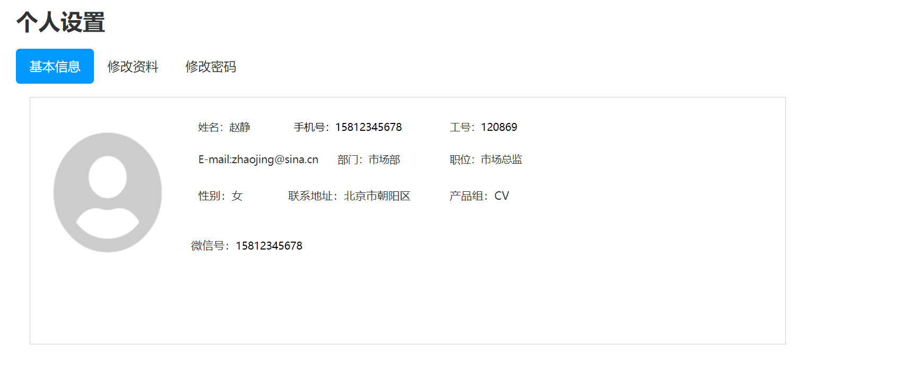
2.3.1 修改密码
家长可以进入此页面修改自己的密码。

Slide 7

2.3.2 修改资料
同样的，家长也可以在此页面修改自己的信息资料。

Slide 8
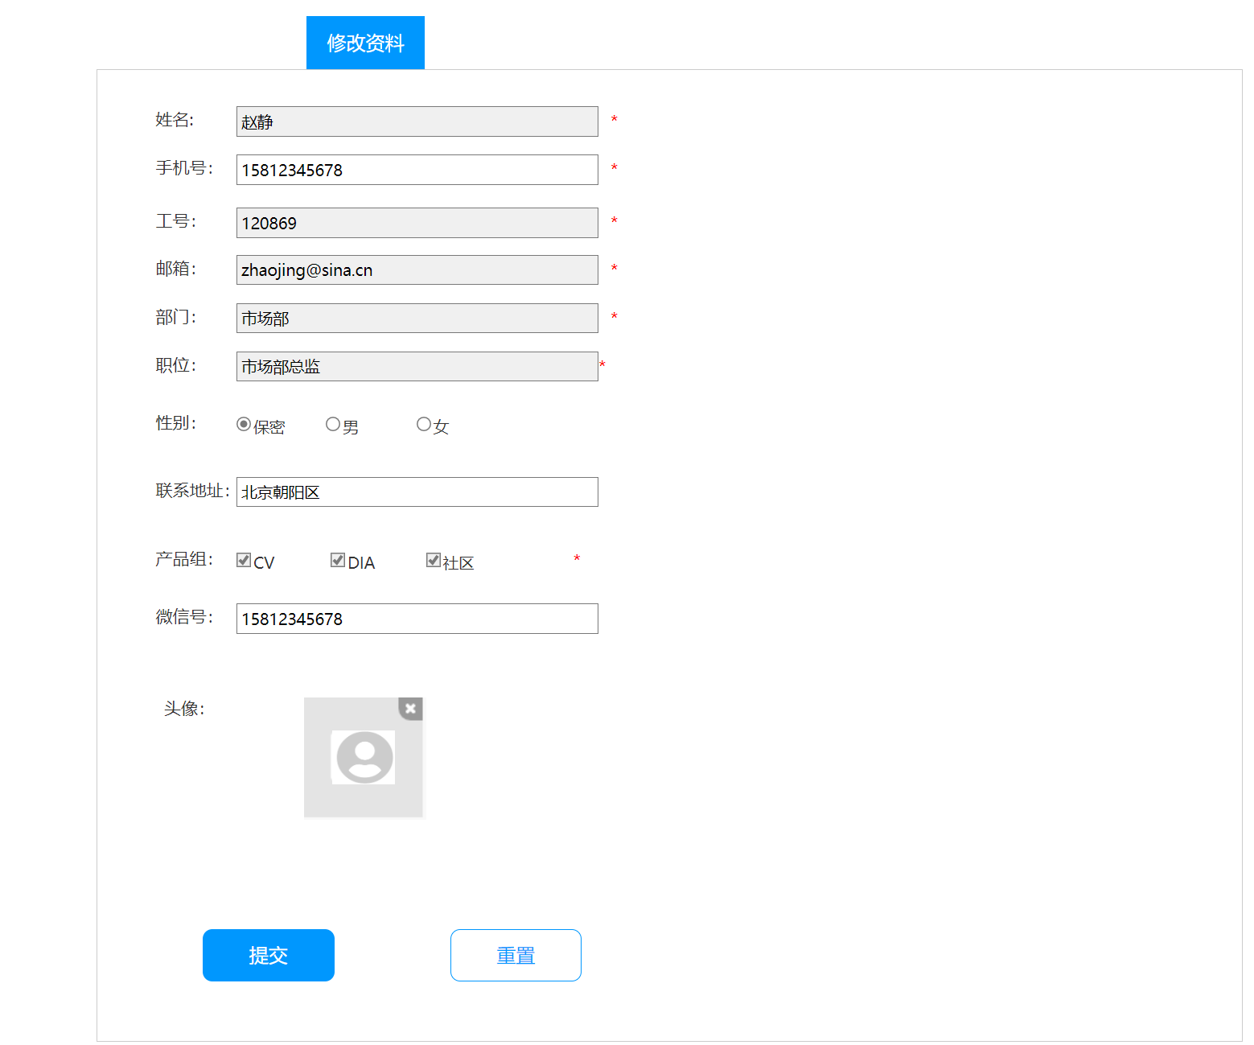
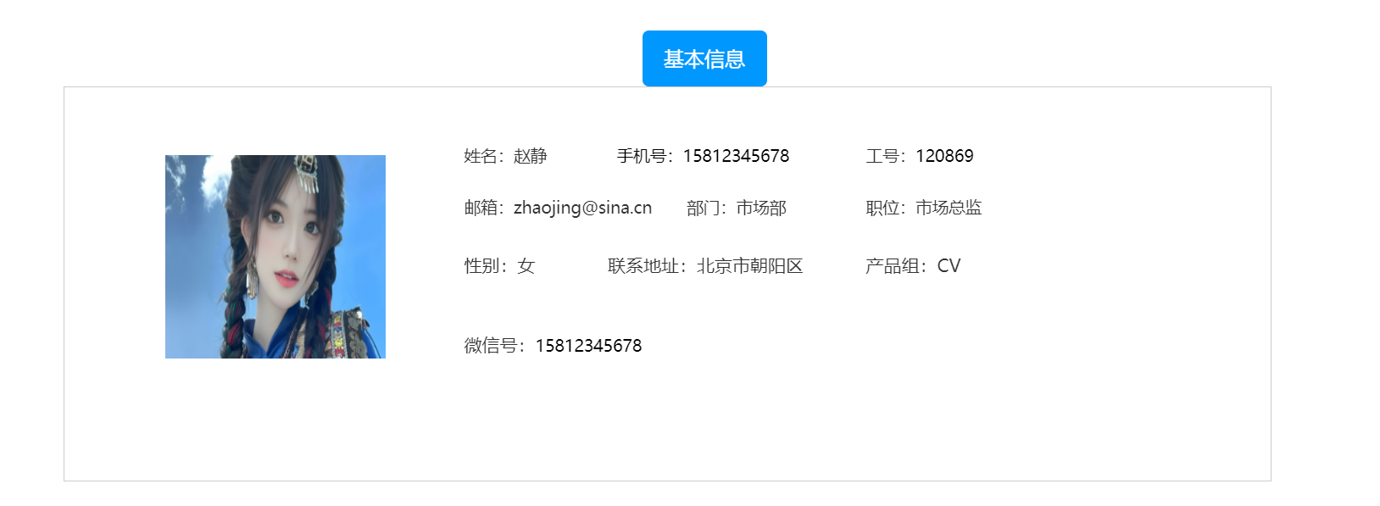
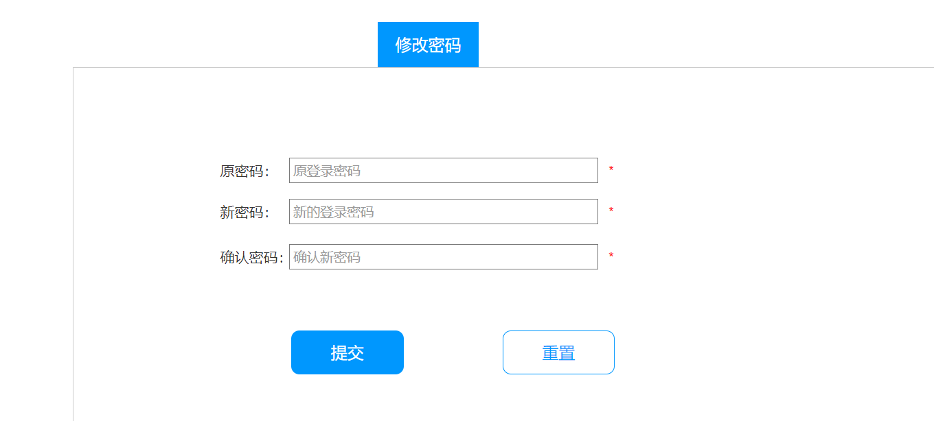
2.4.1 家长个人信息
家长可以在这查看个人信息。

Slide 9
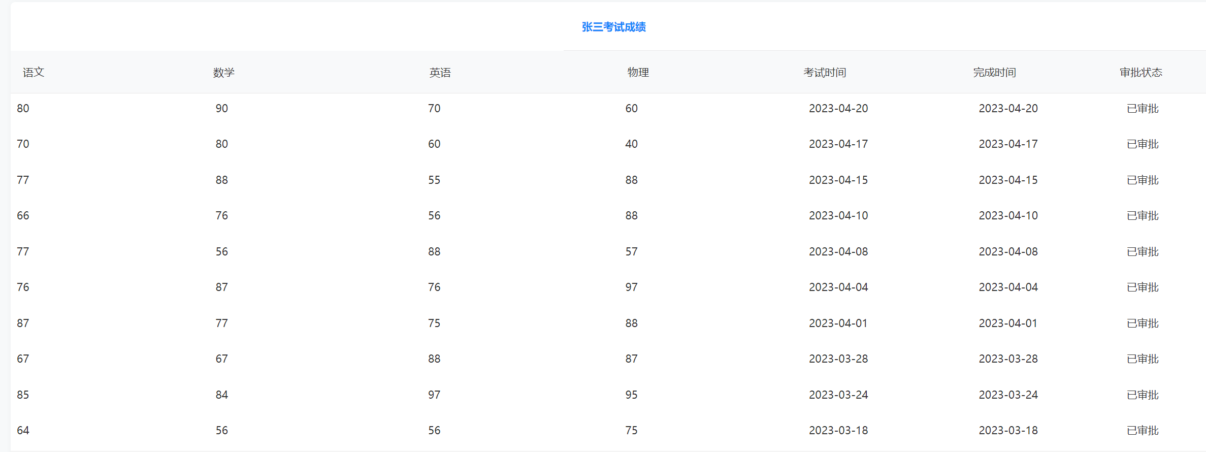
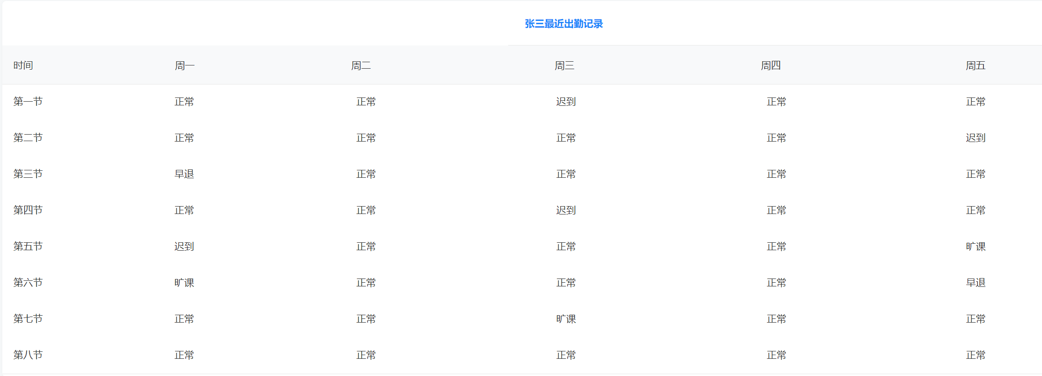
2.4.2 学生信息
家长可以在这查看孩子的成绩和出勤情况。

Slide 10
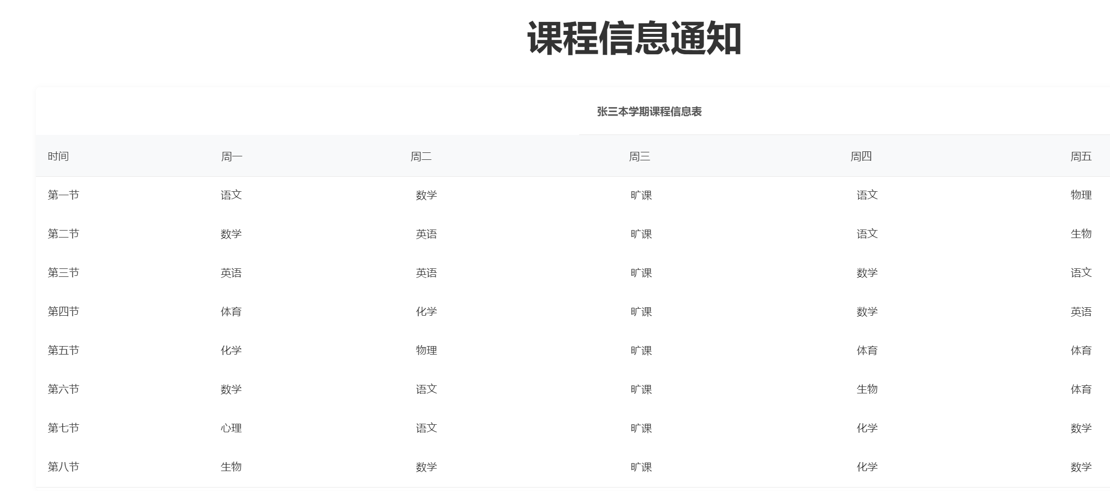
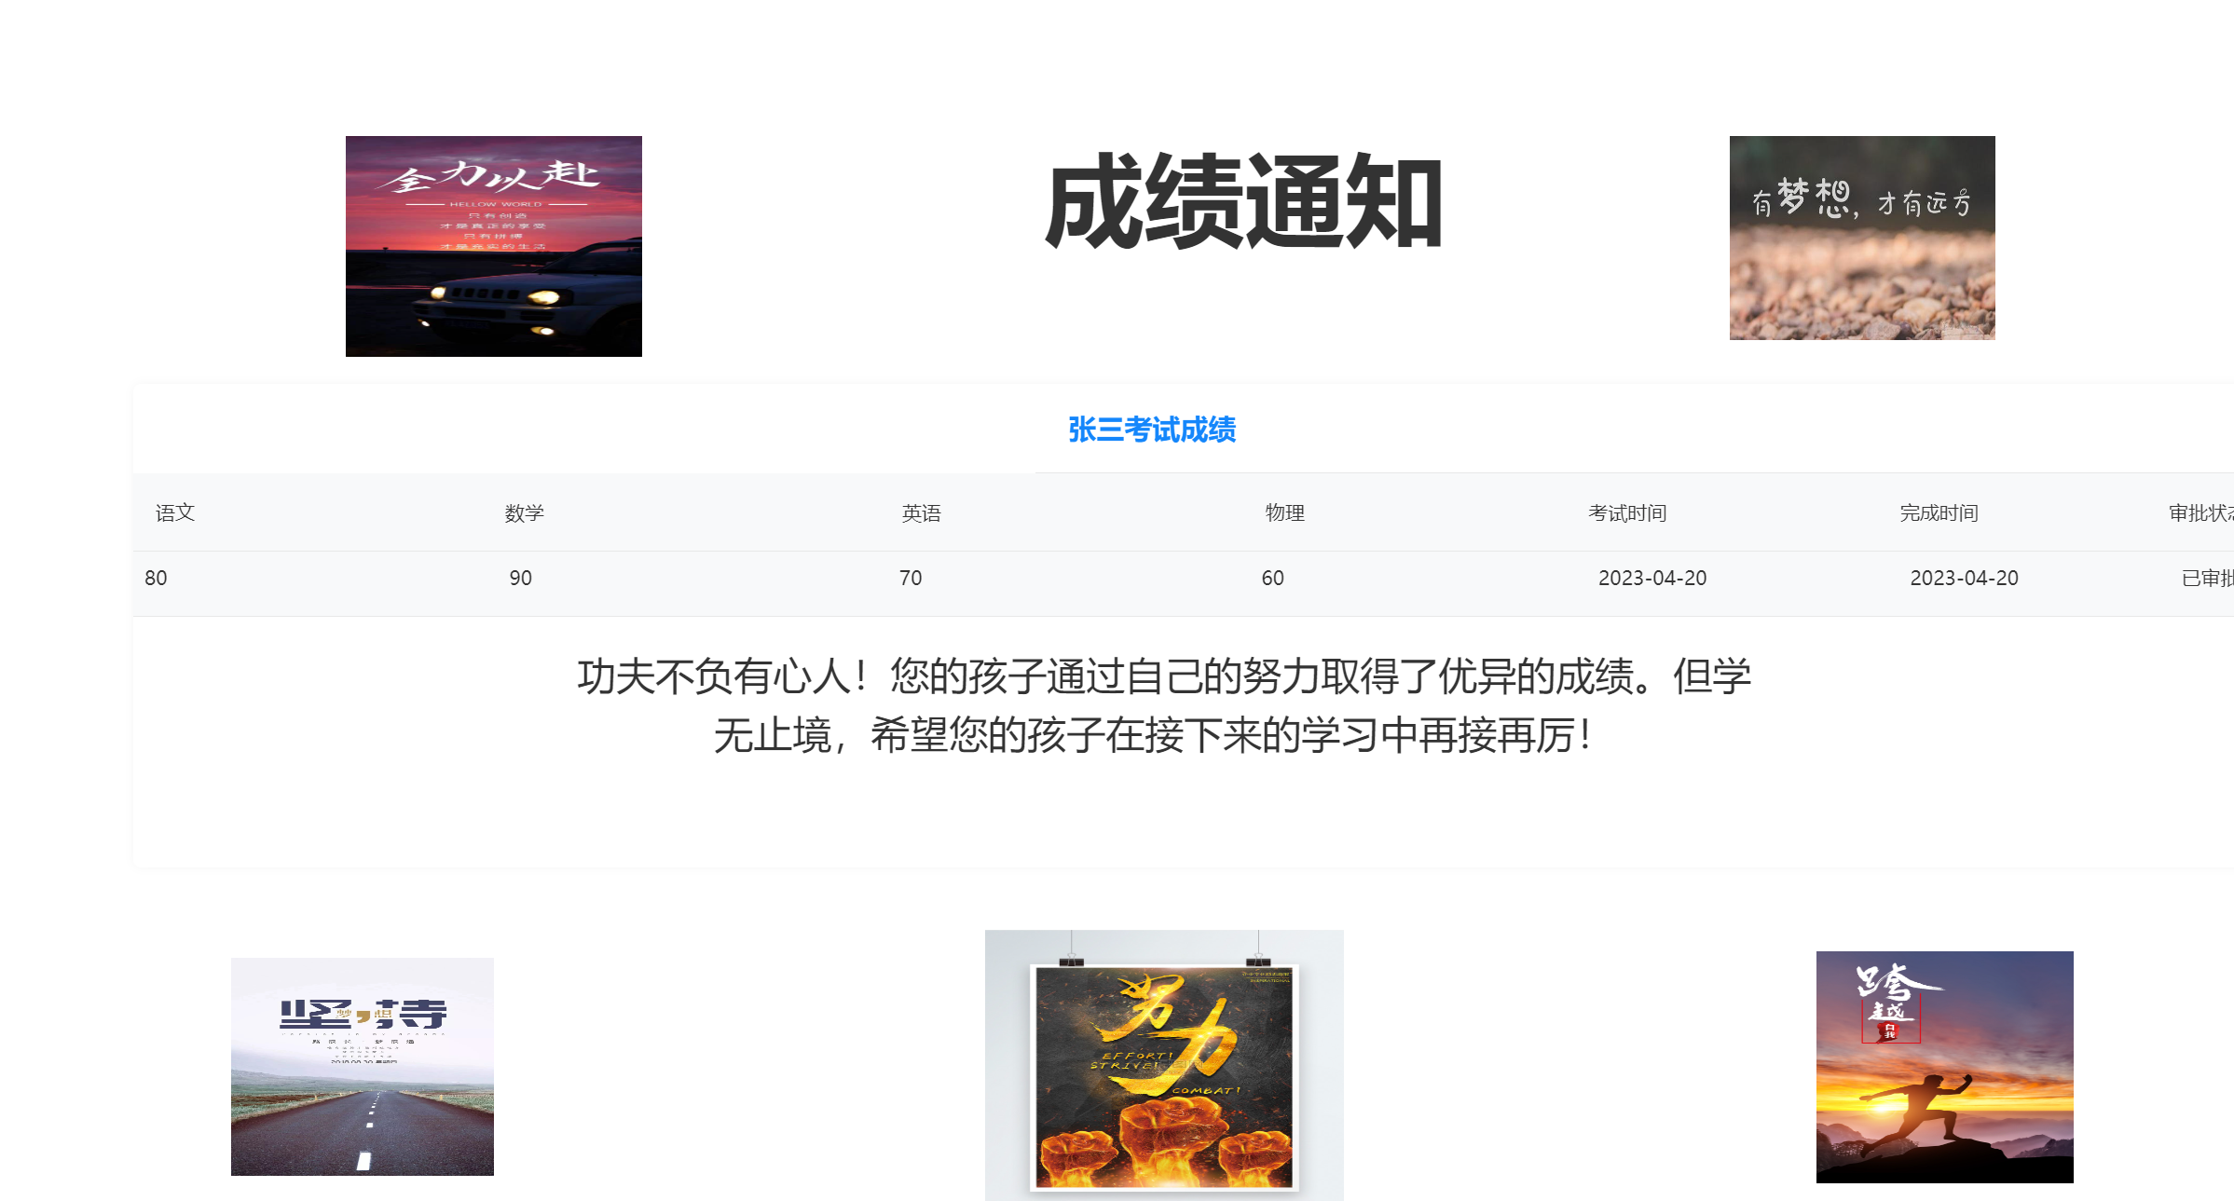

2.4.3 通知
在此查看相关课程，成绩和考试的通知。

Slide 11
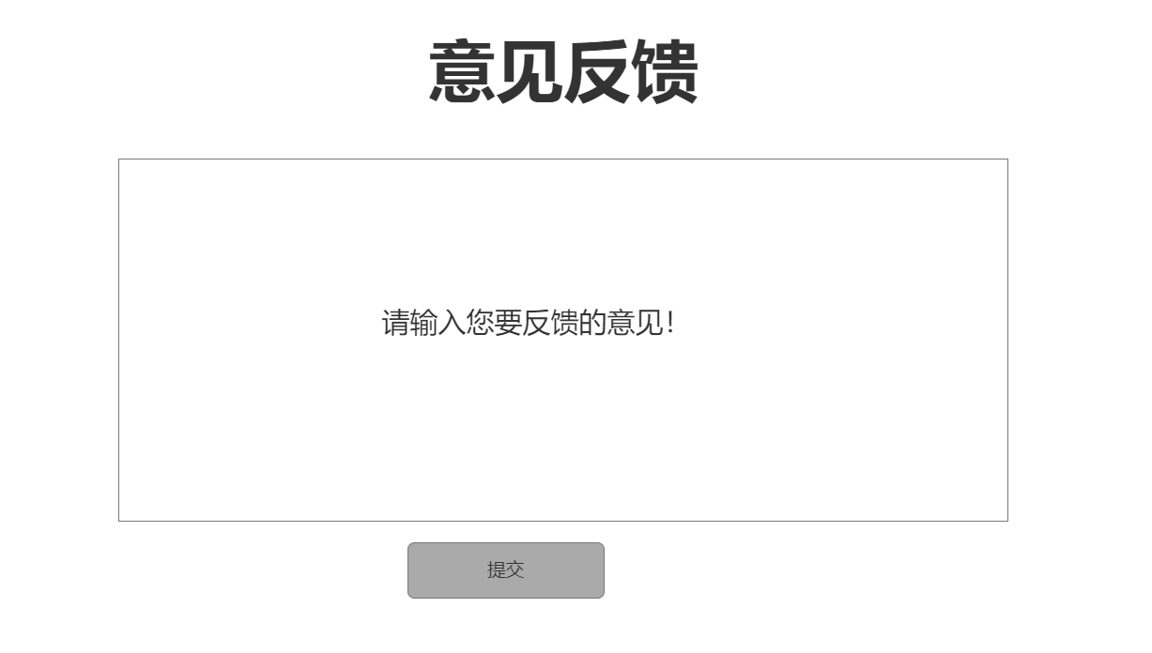
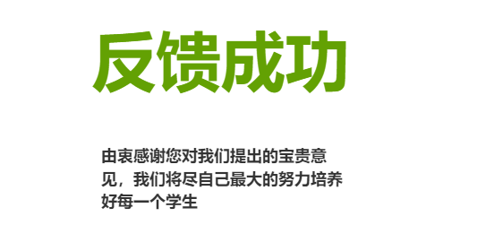
2.4.4 交流与反馈
家长可以在这里给学习提供反馈并进行交流。

Slide 12
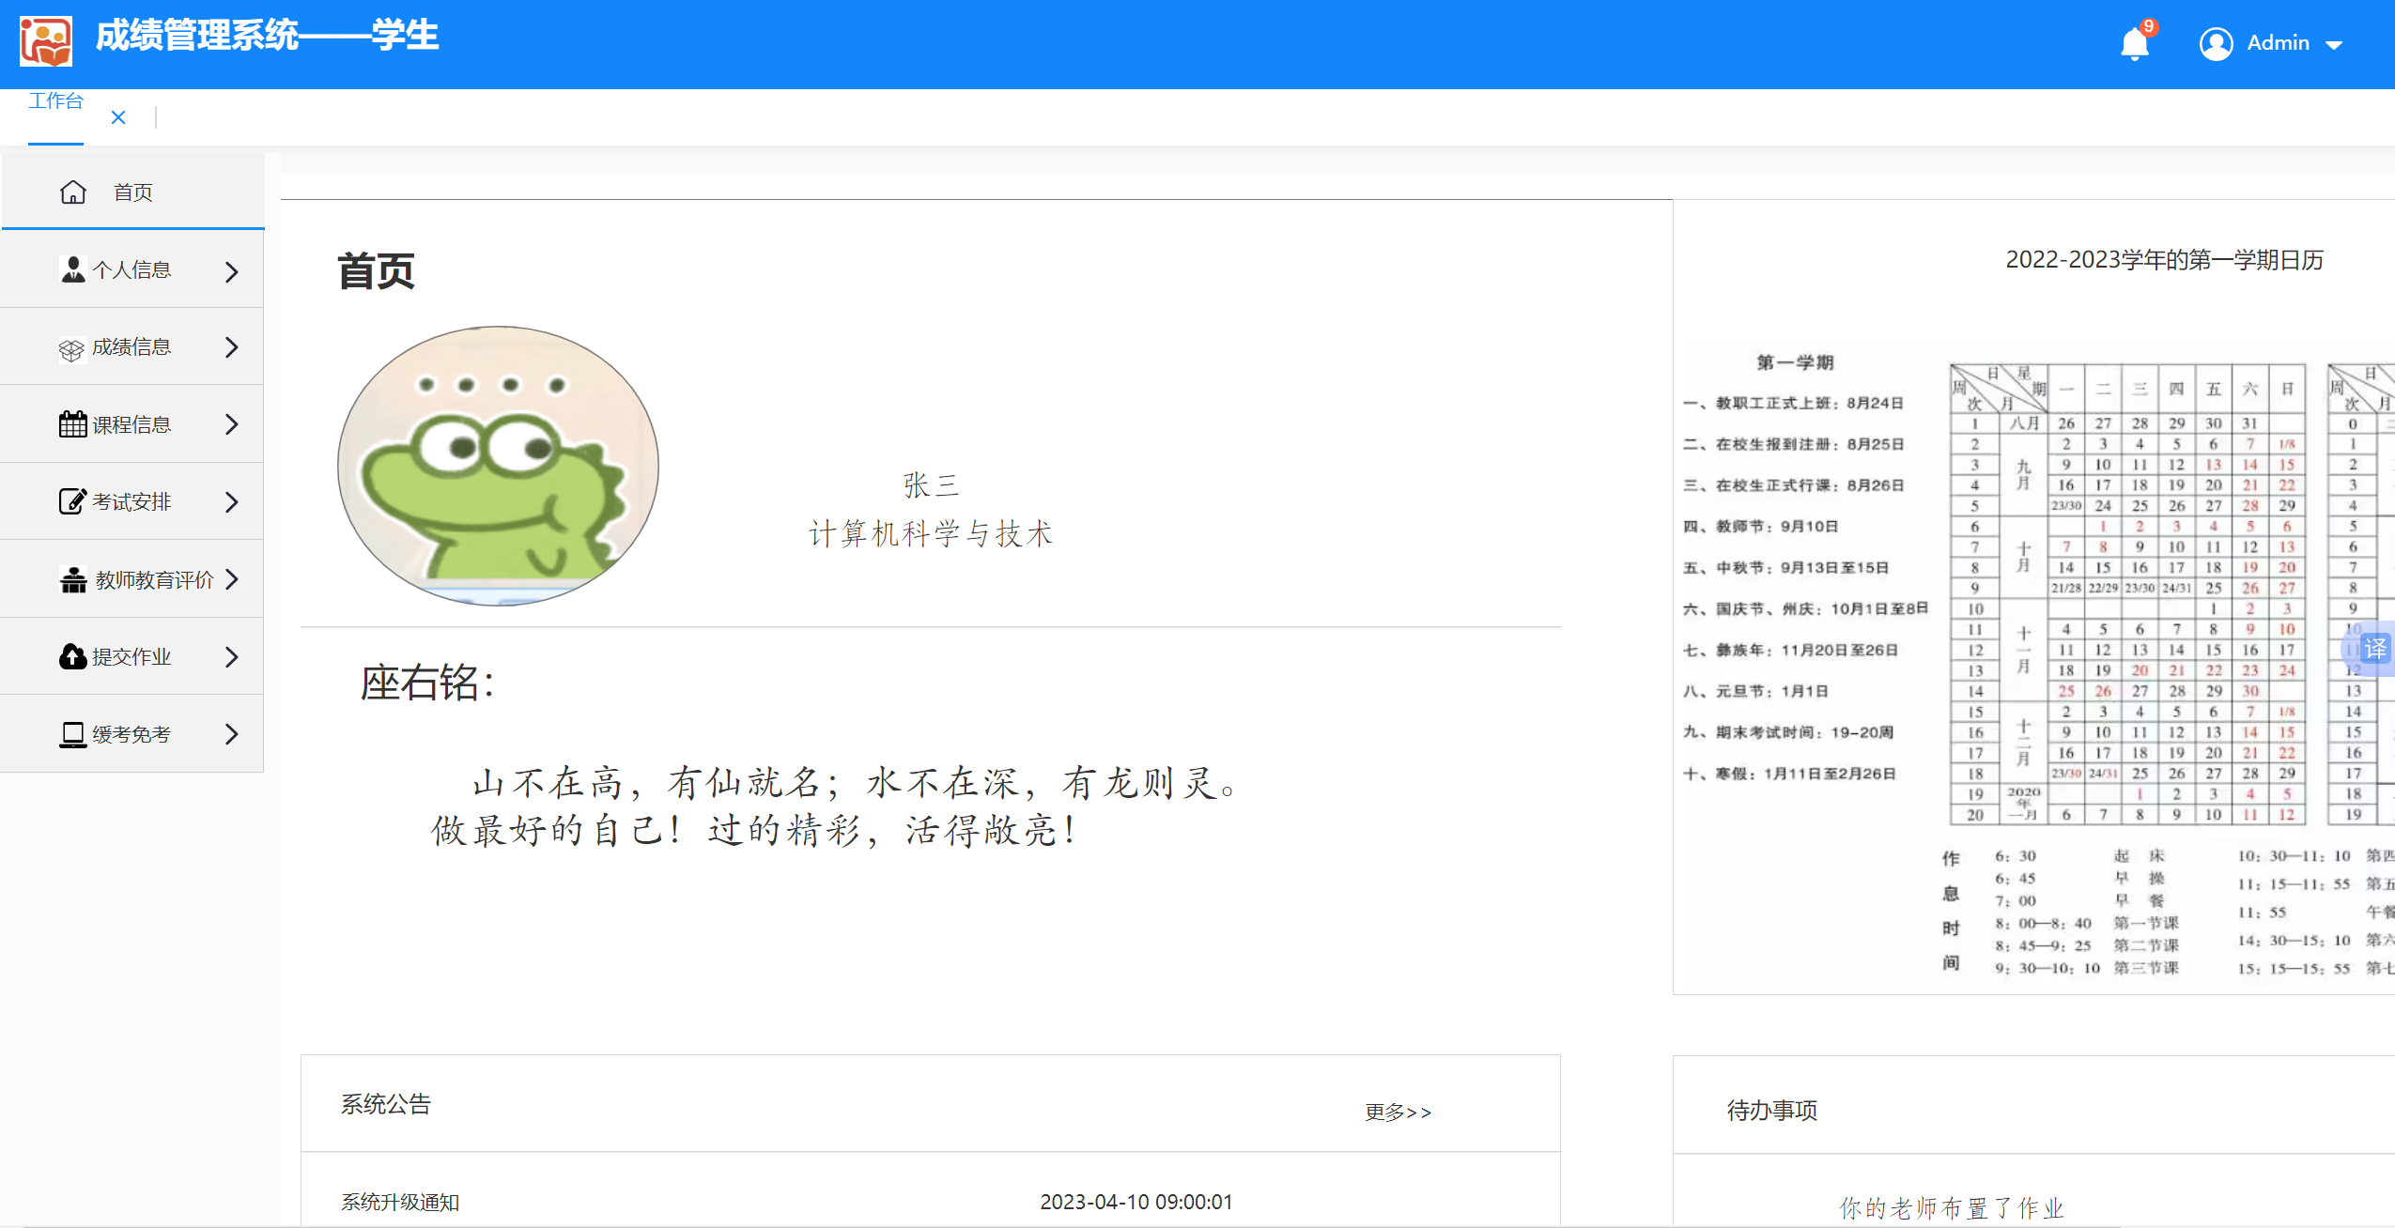
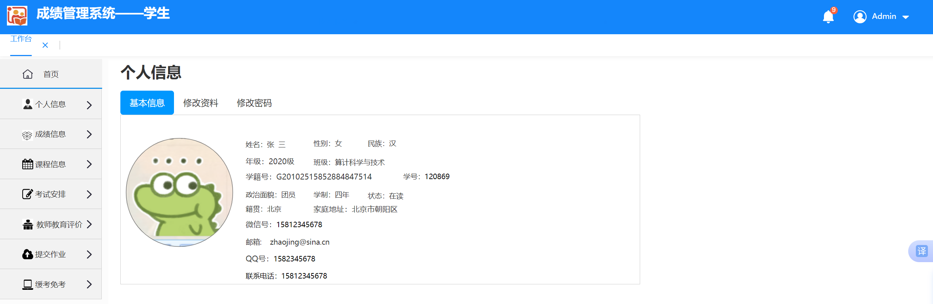
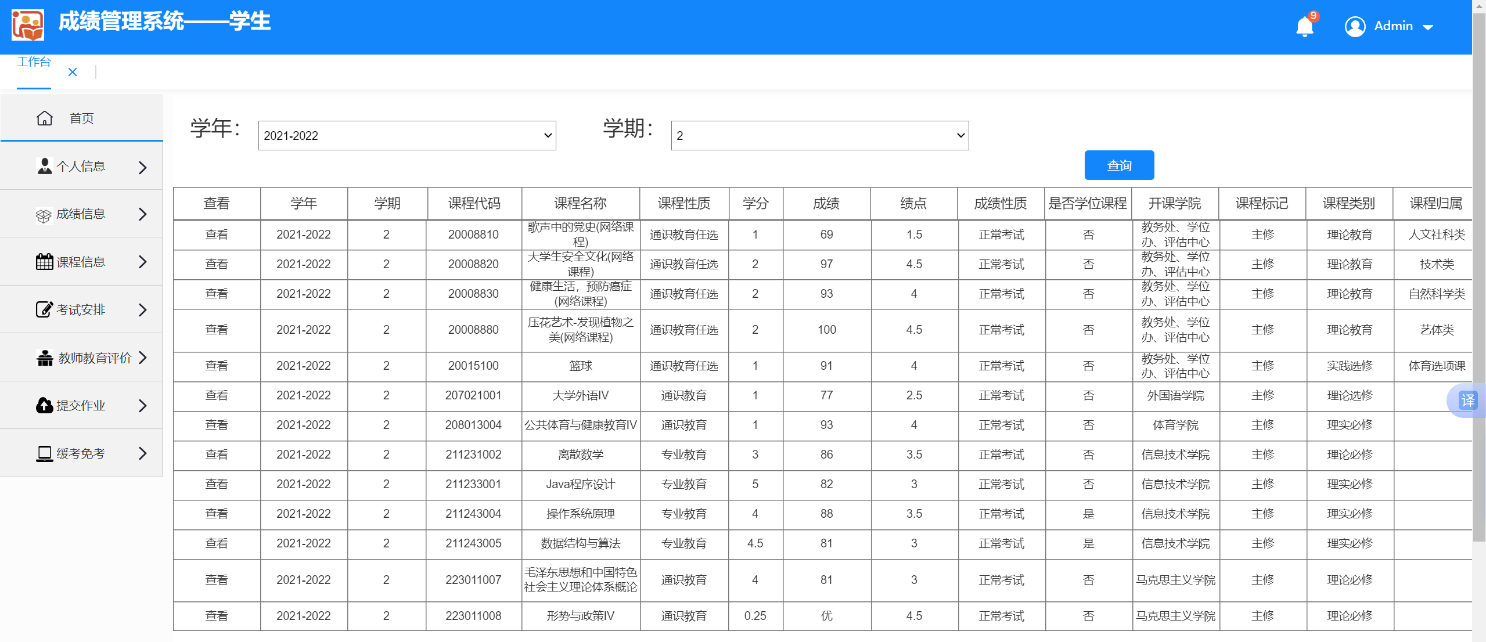
3.1、导航
学生的个人资料展示。

Slide 13
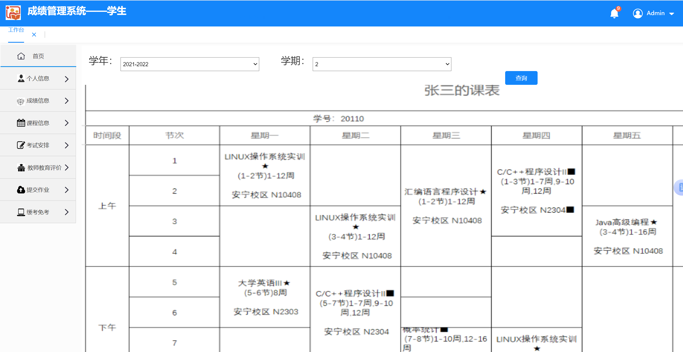
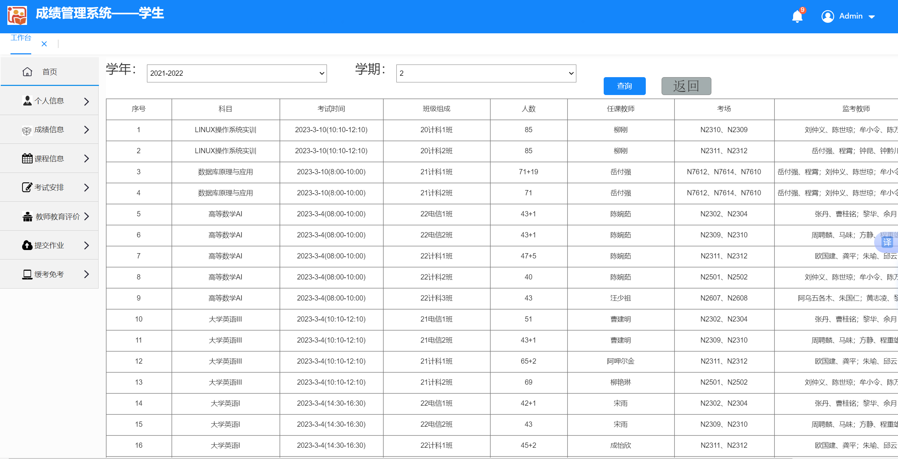
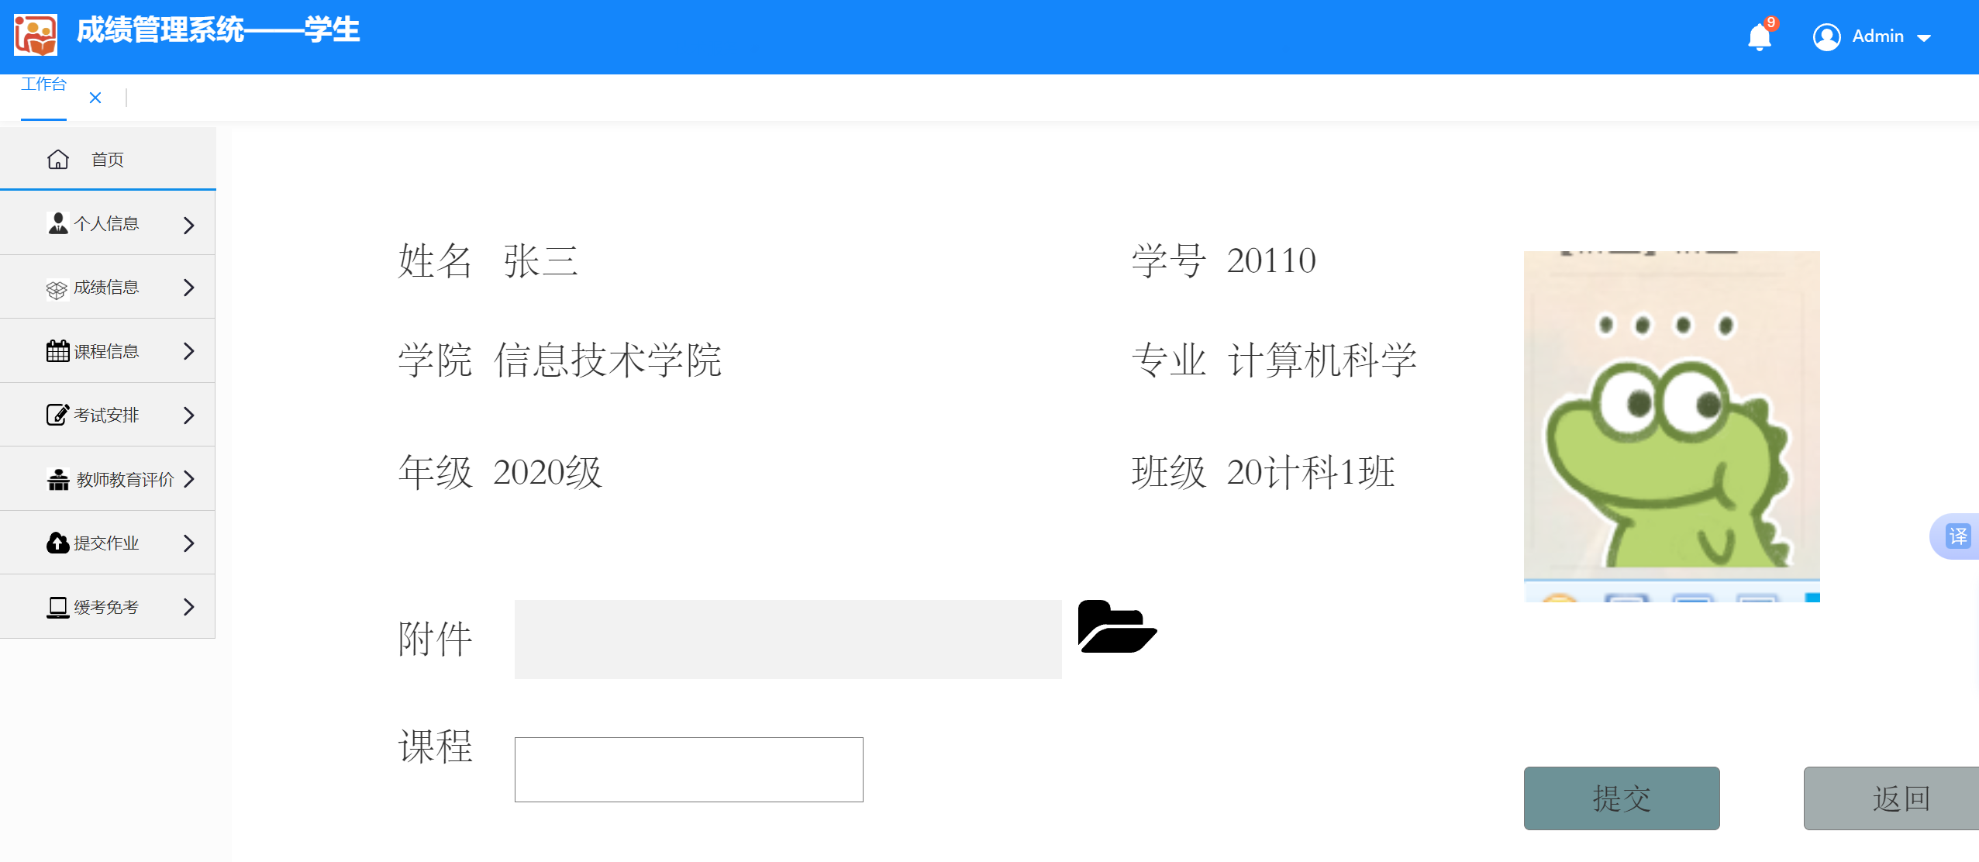
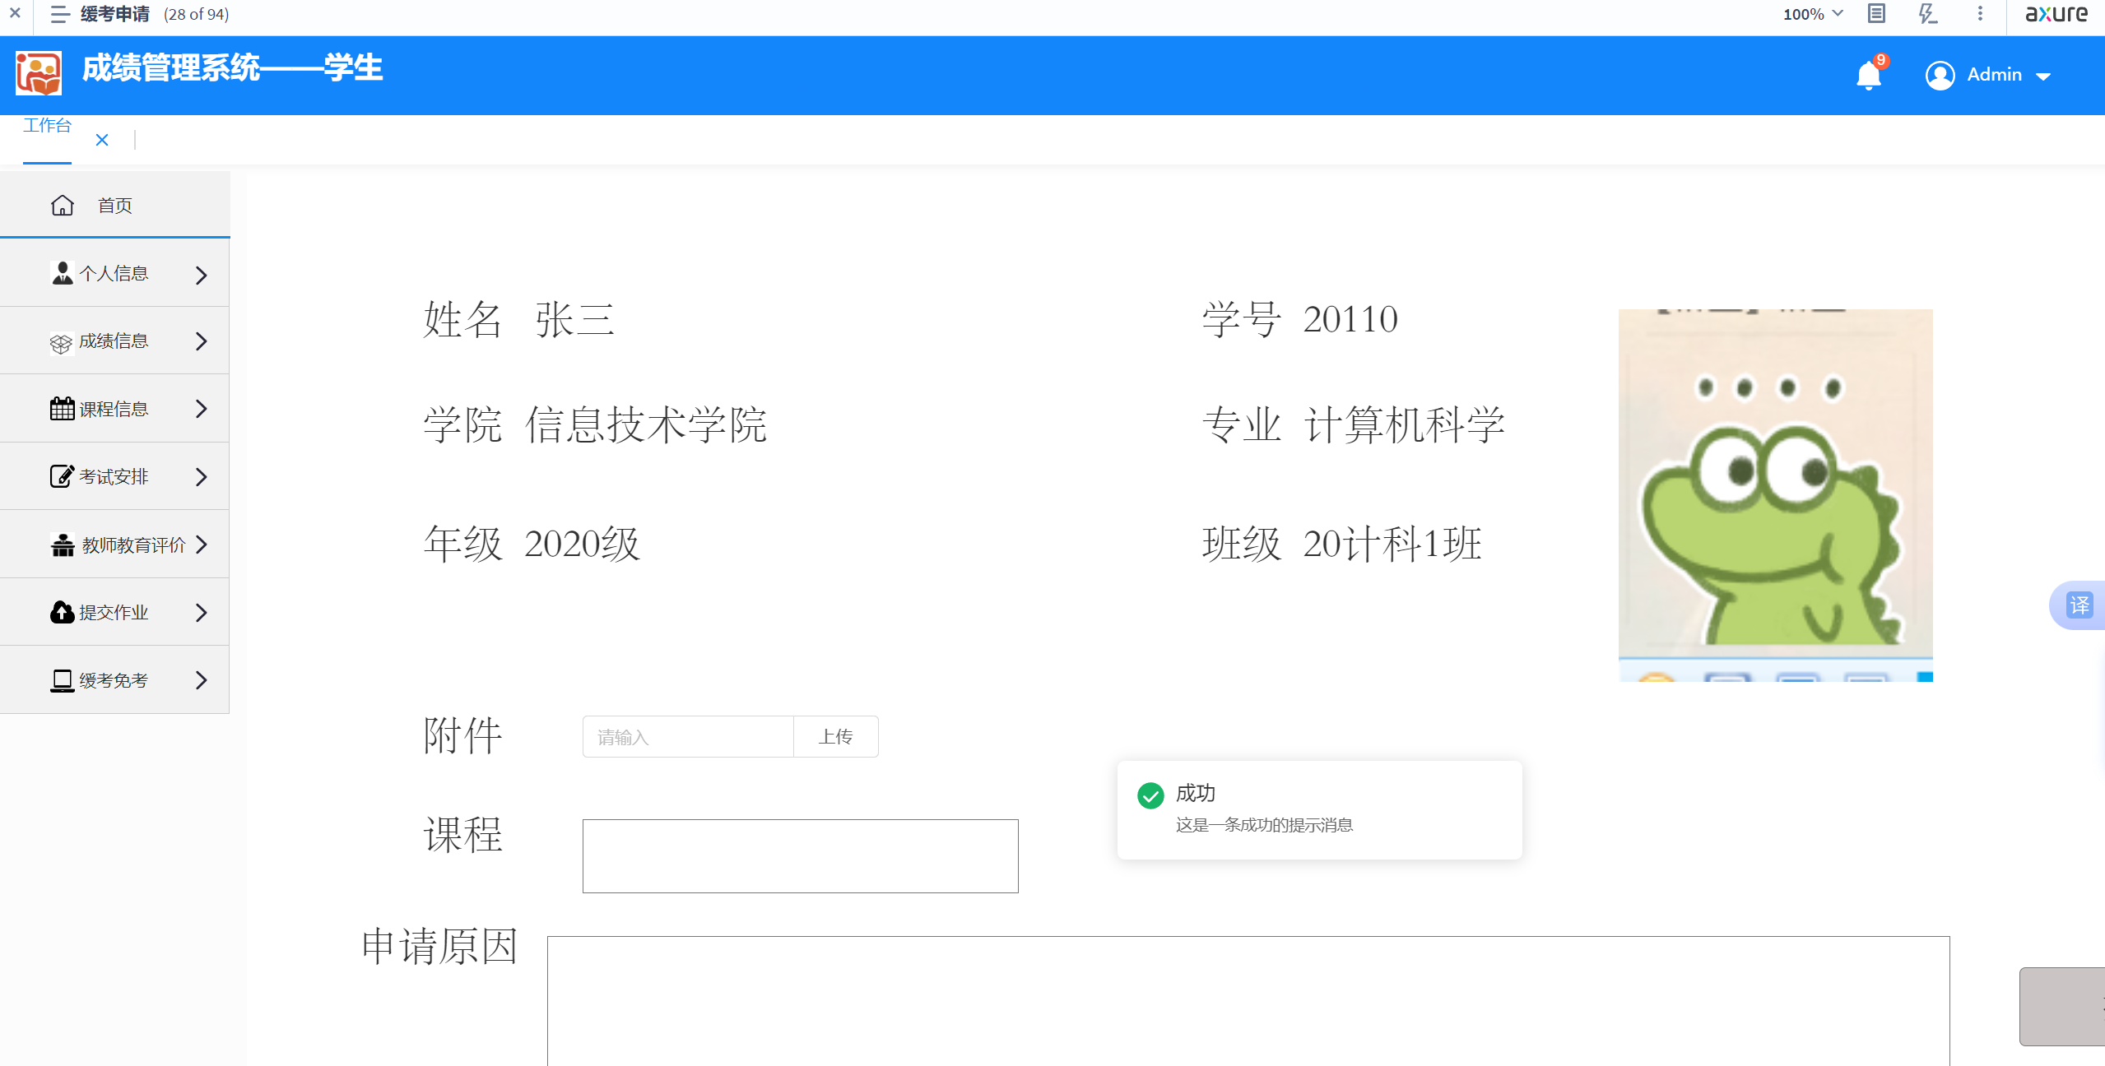
3.1 导航

Slide 14
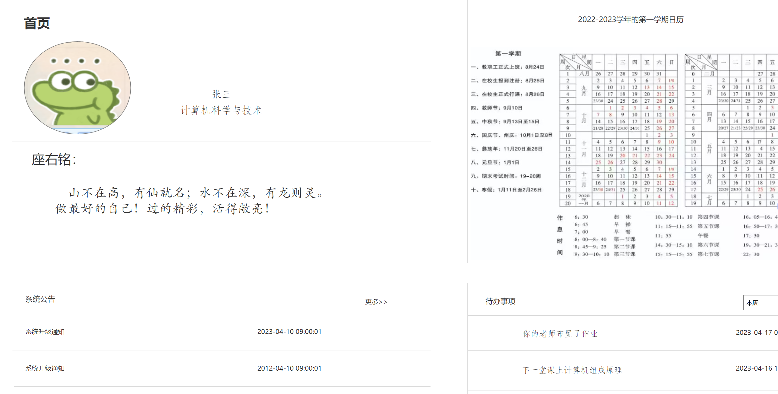
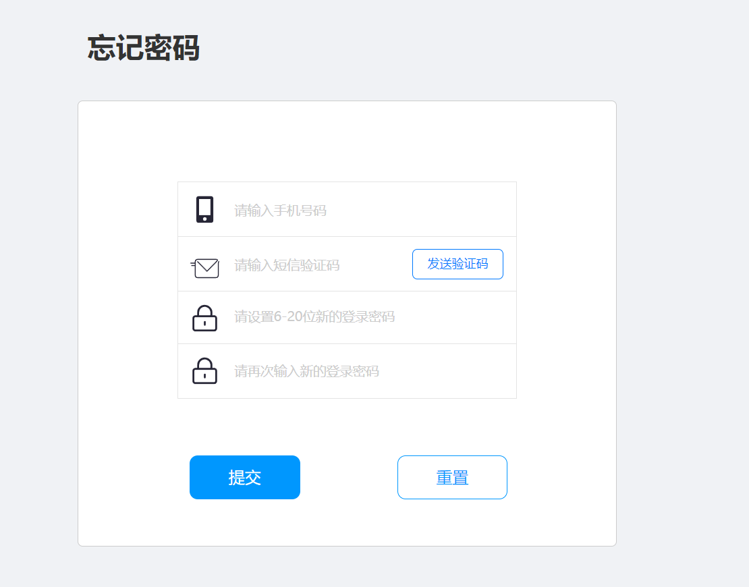
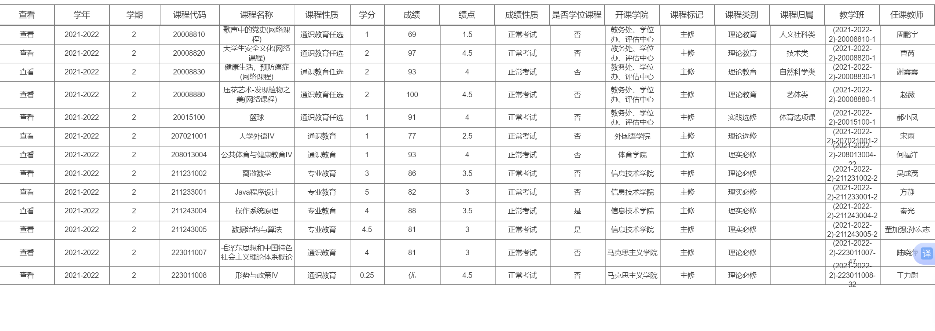
3.2 功能
学生个人资料修改展示

Slide 15
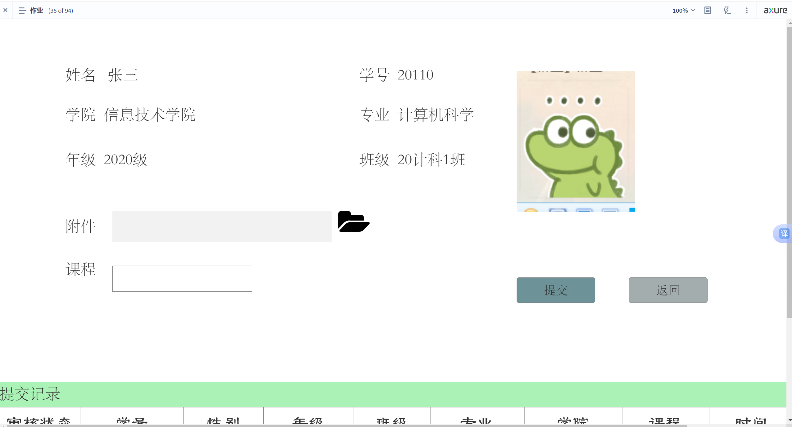
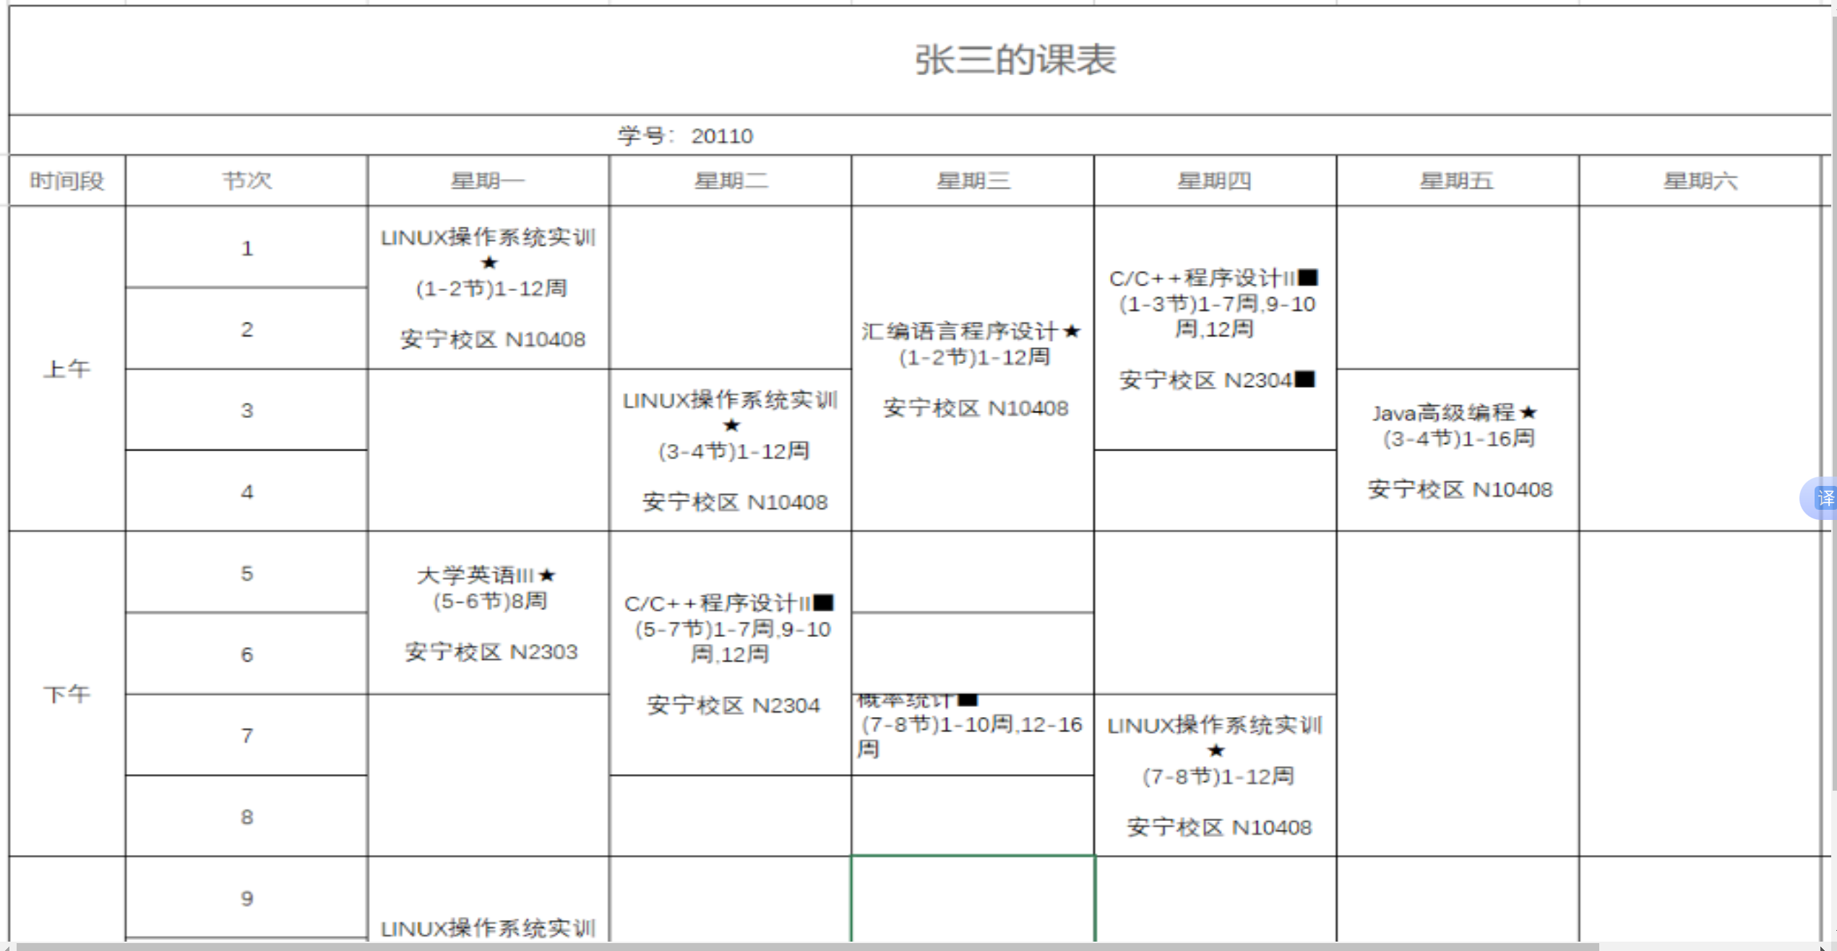
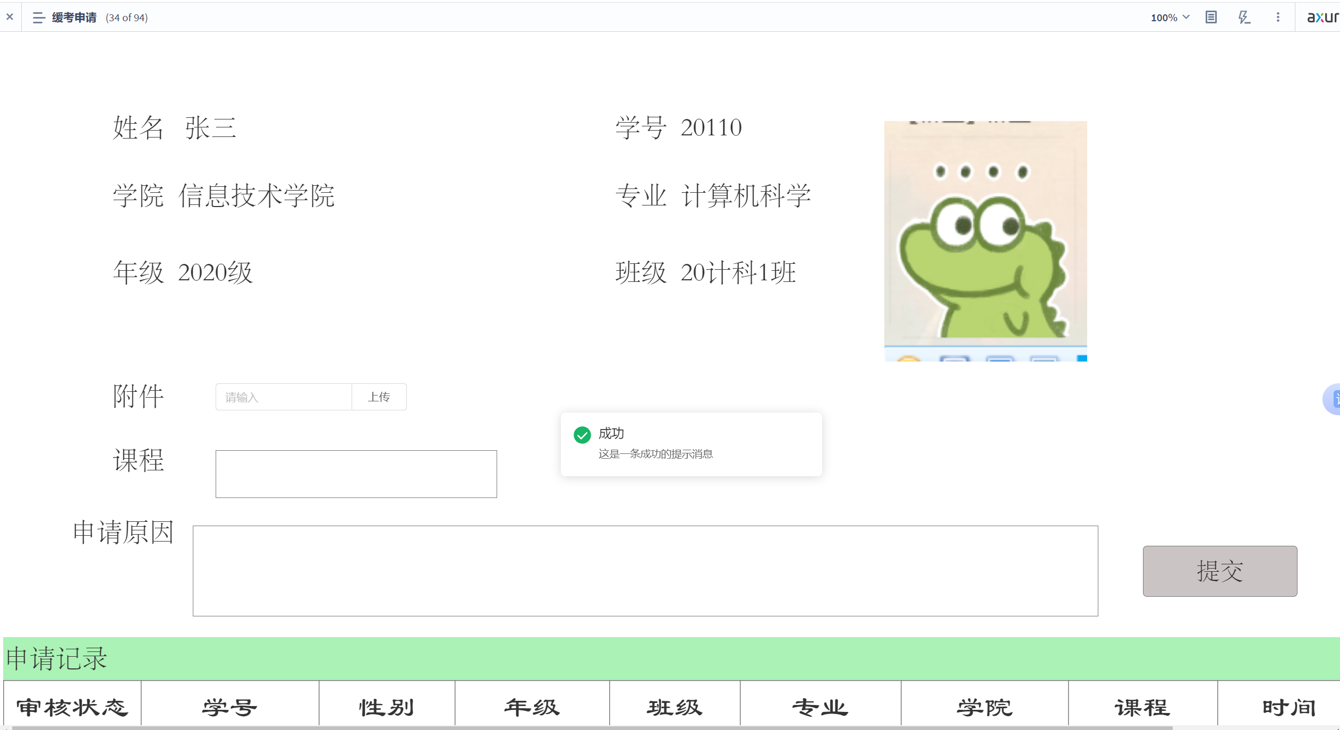
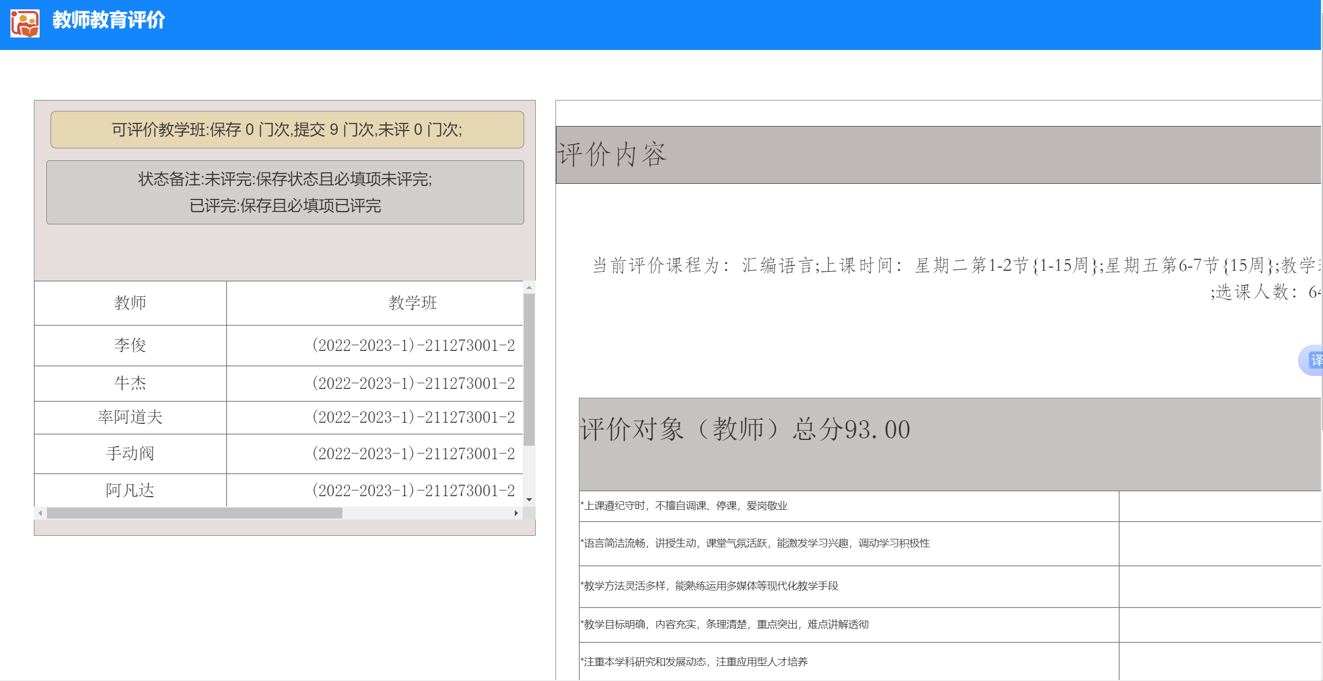
3.2 功能
学生课表，作业和考试申请展示

Slide 16
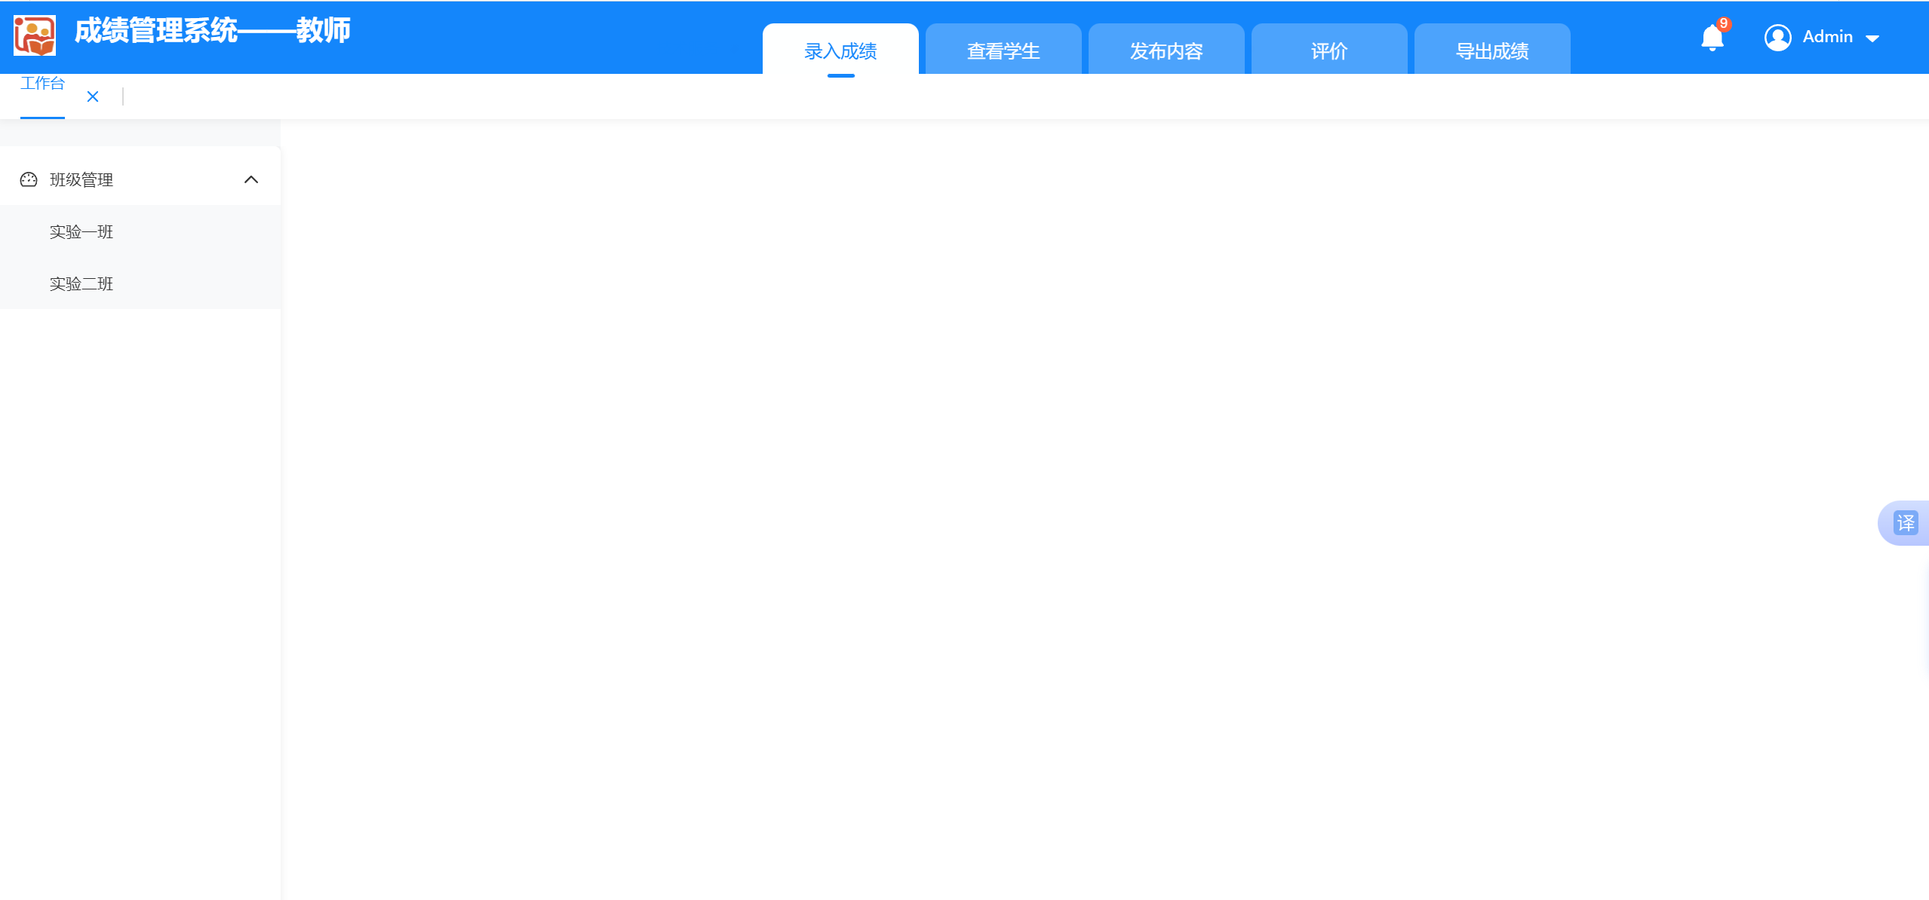
4.1 教师功能
教师页面：

Slide 17
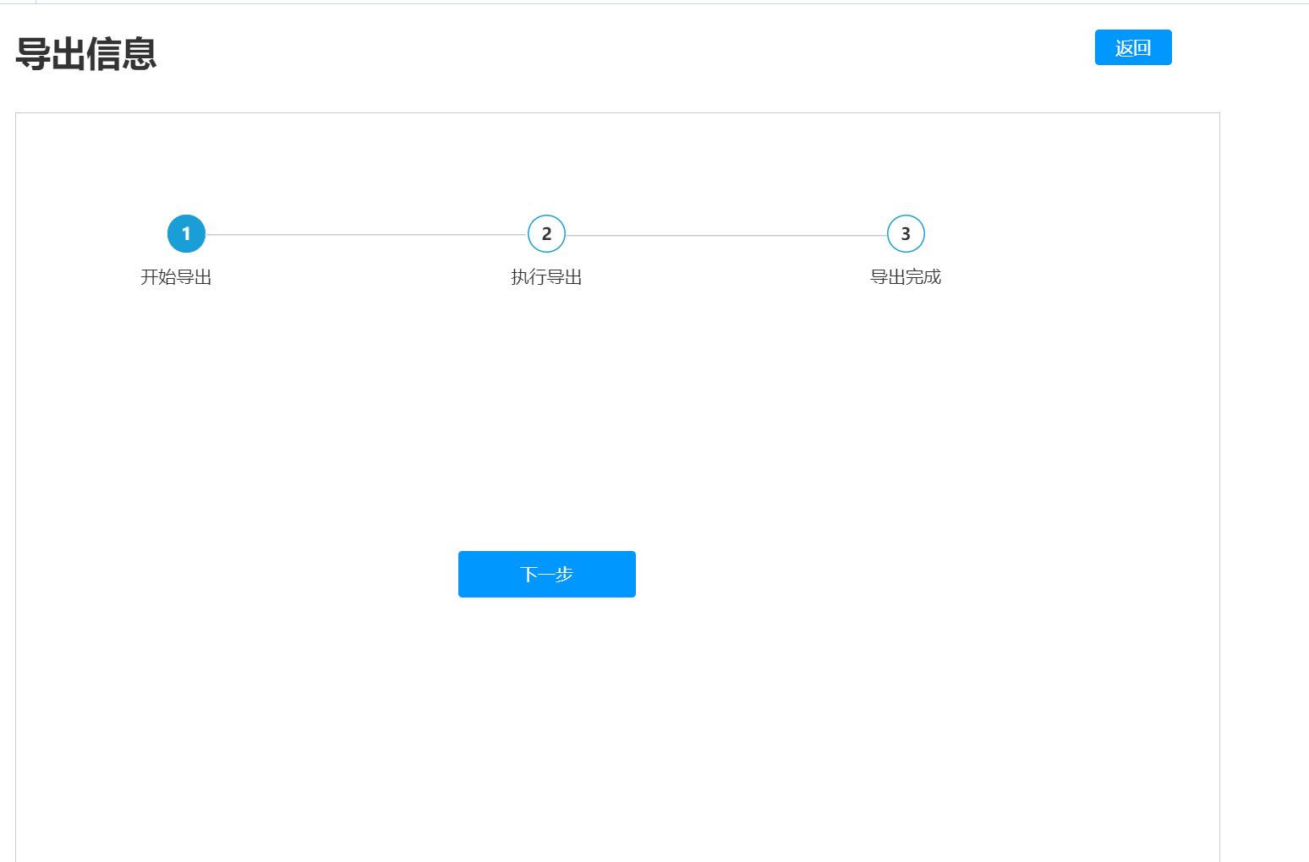
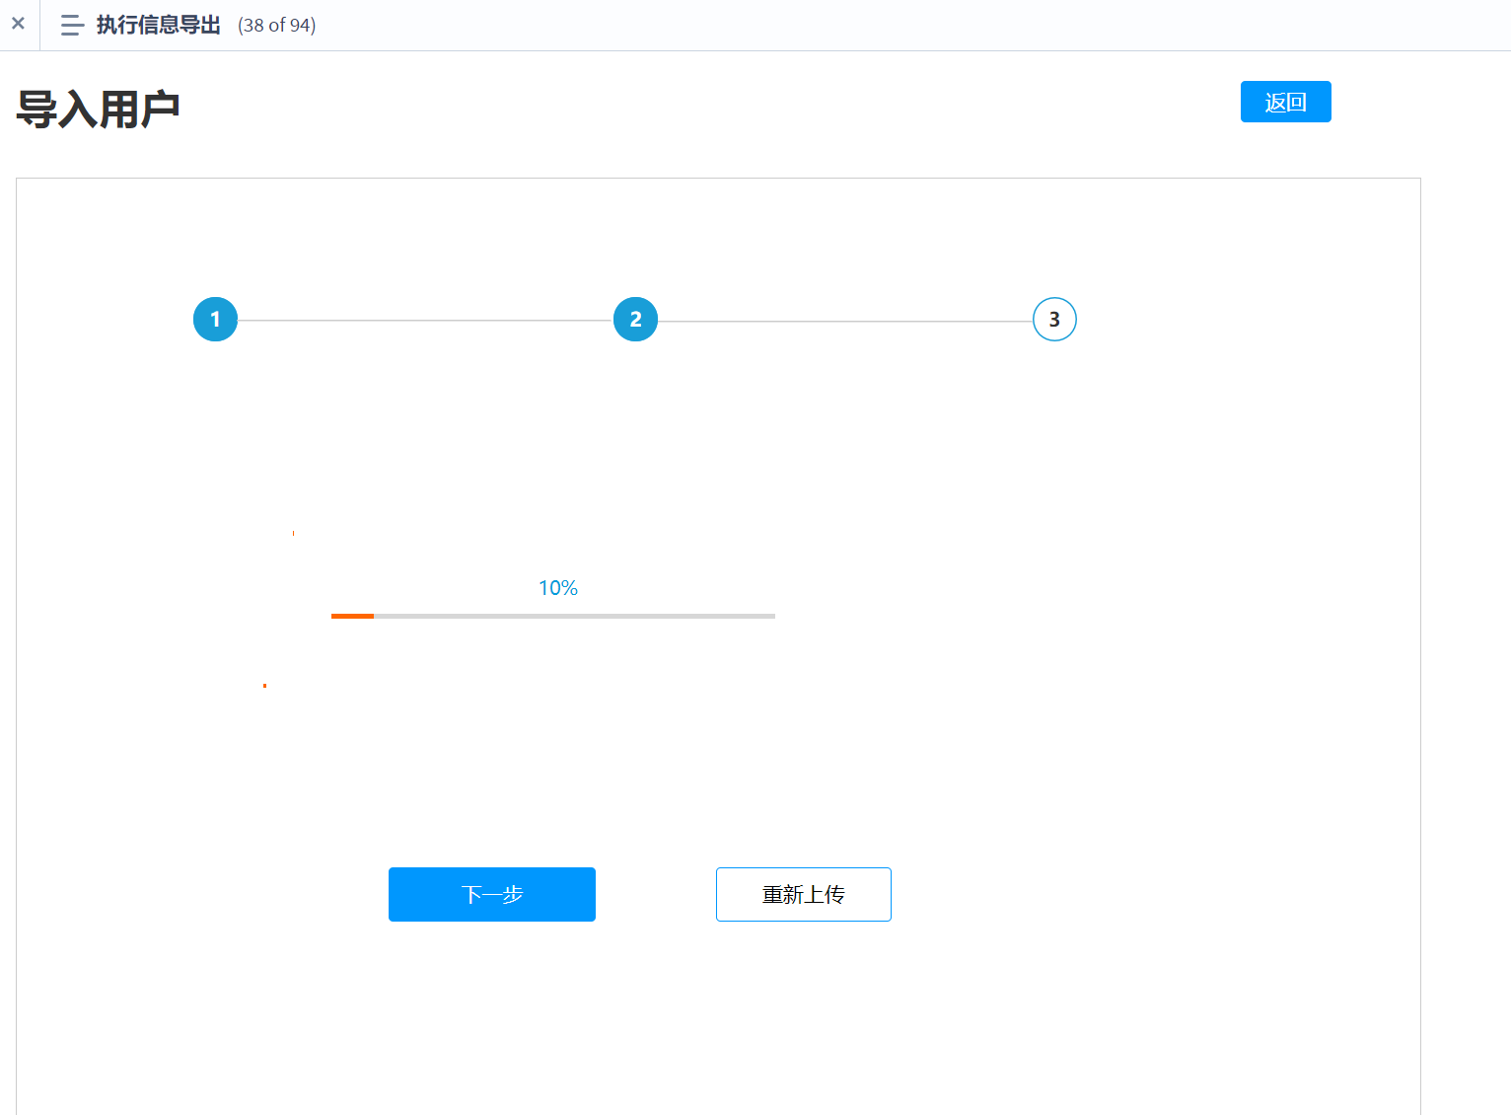
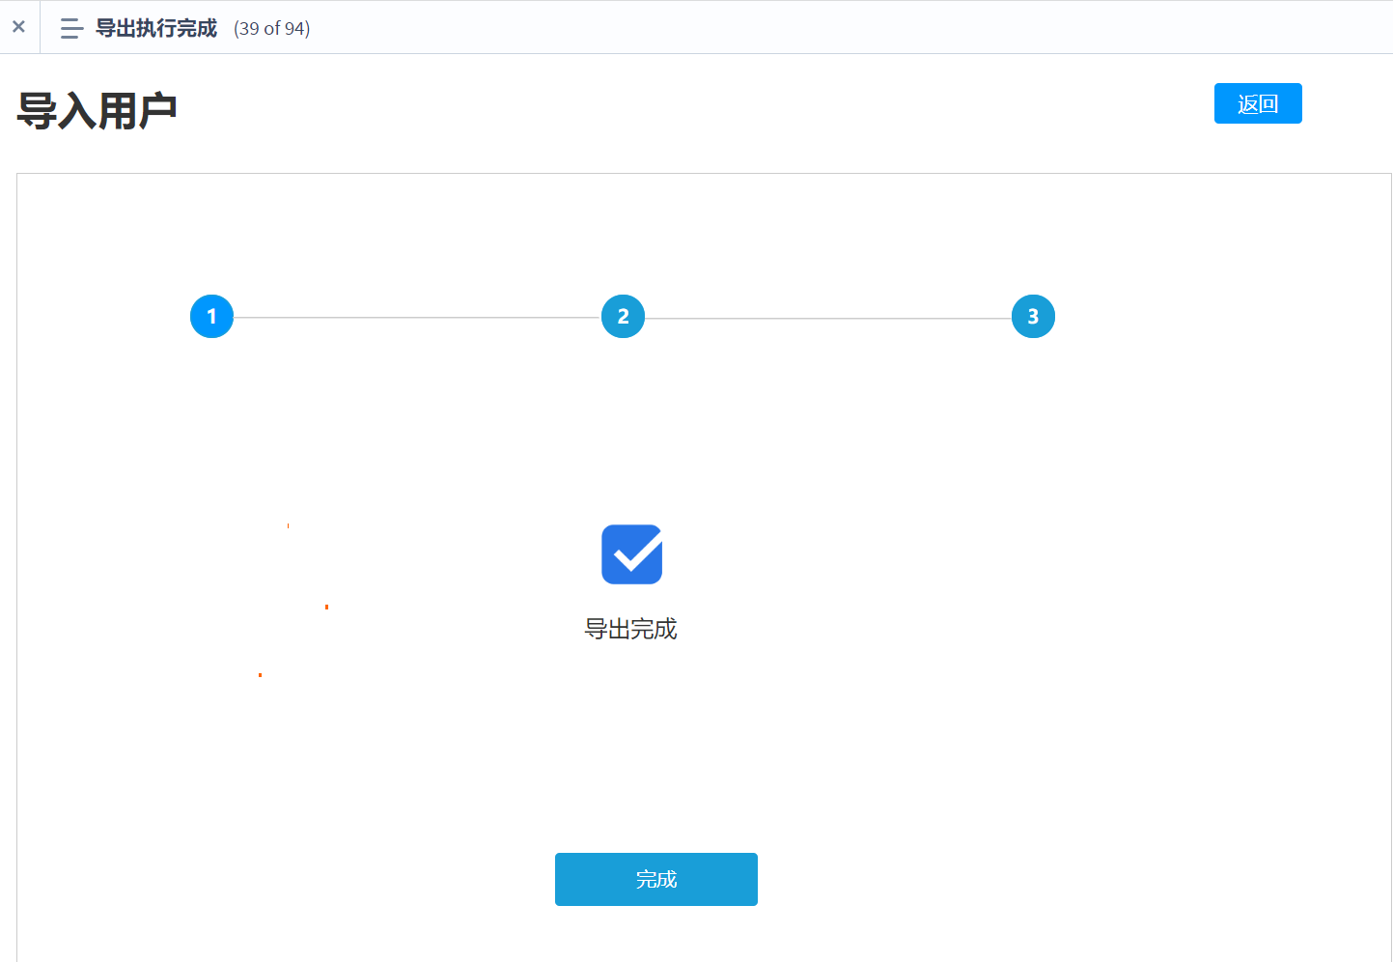
4.2 导出成绩

Slide 18
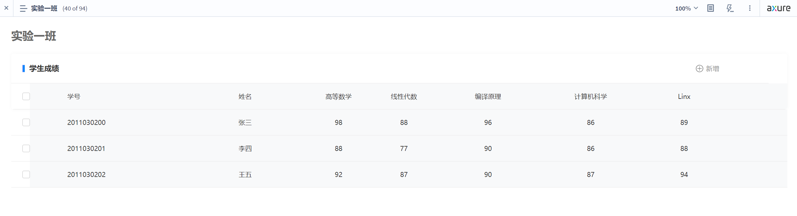
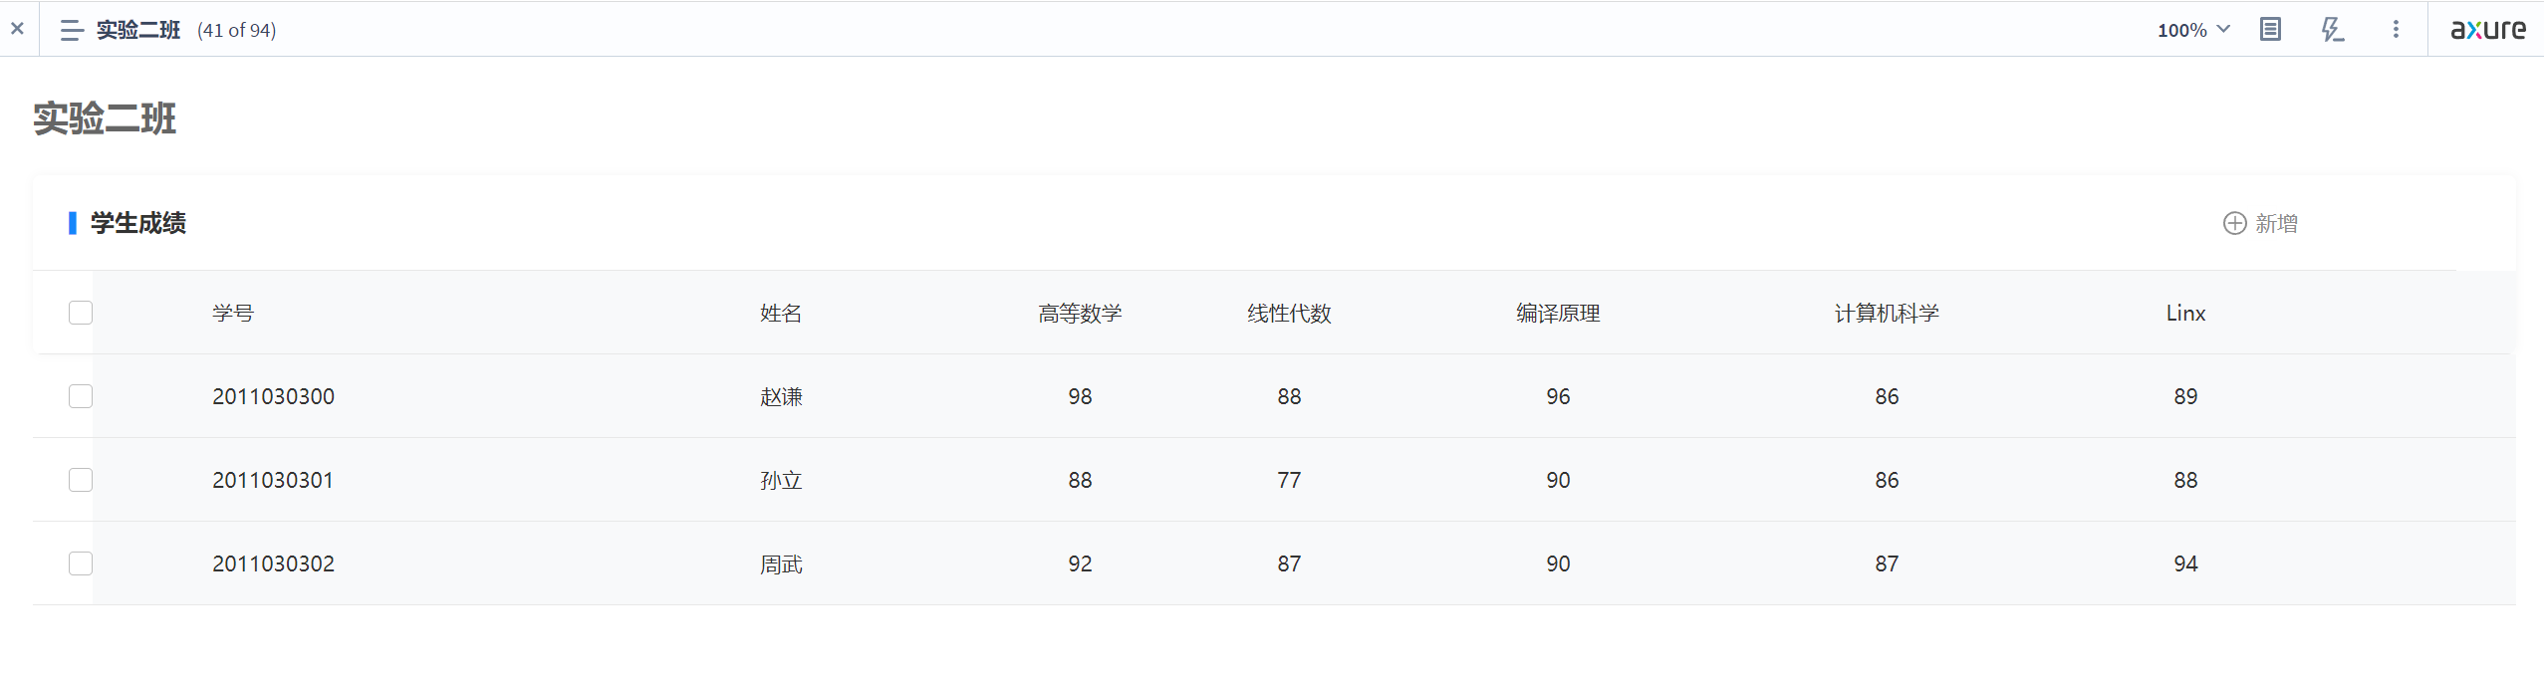
4.2 导出成绩
相关班级

Slide 19
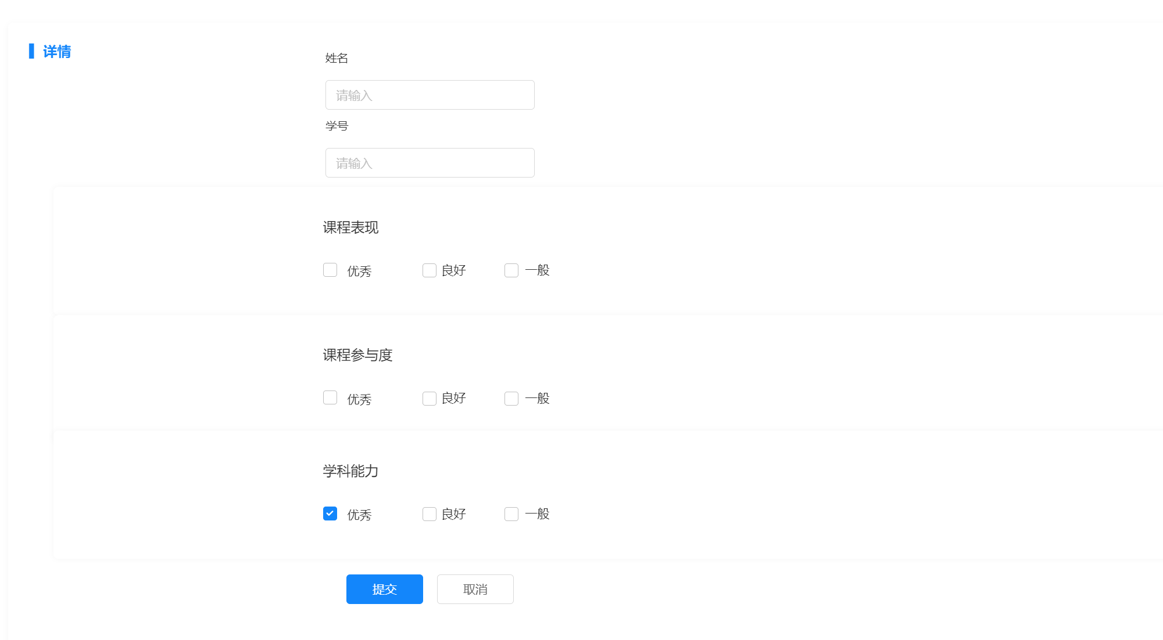
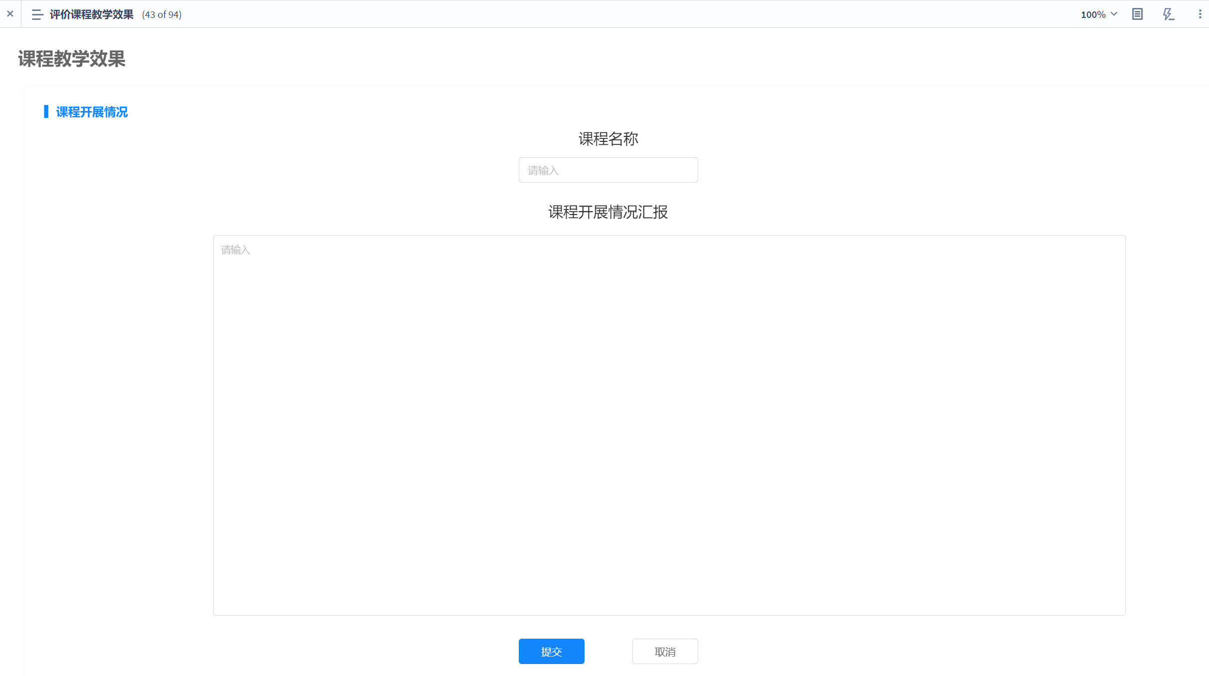
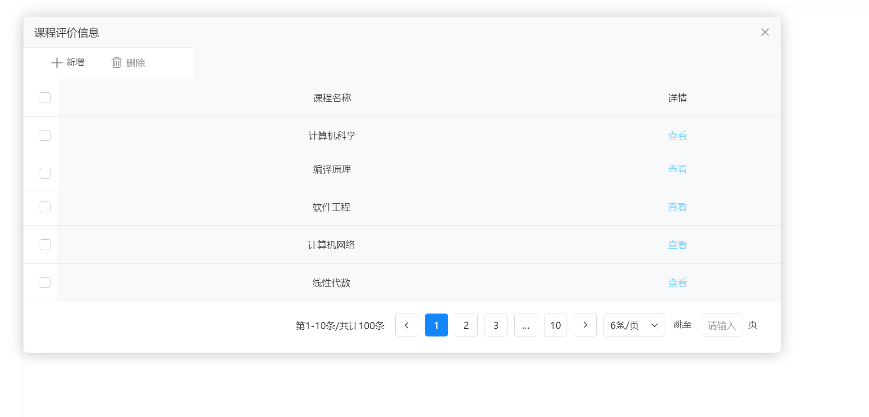
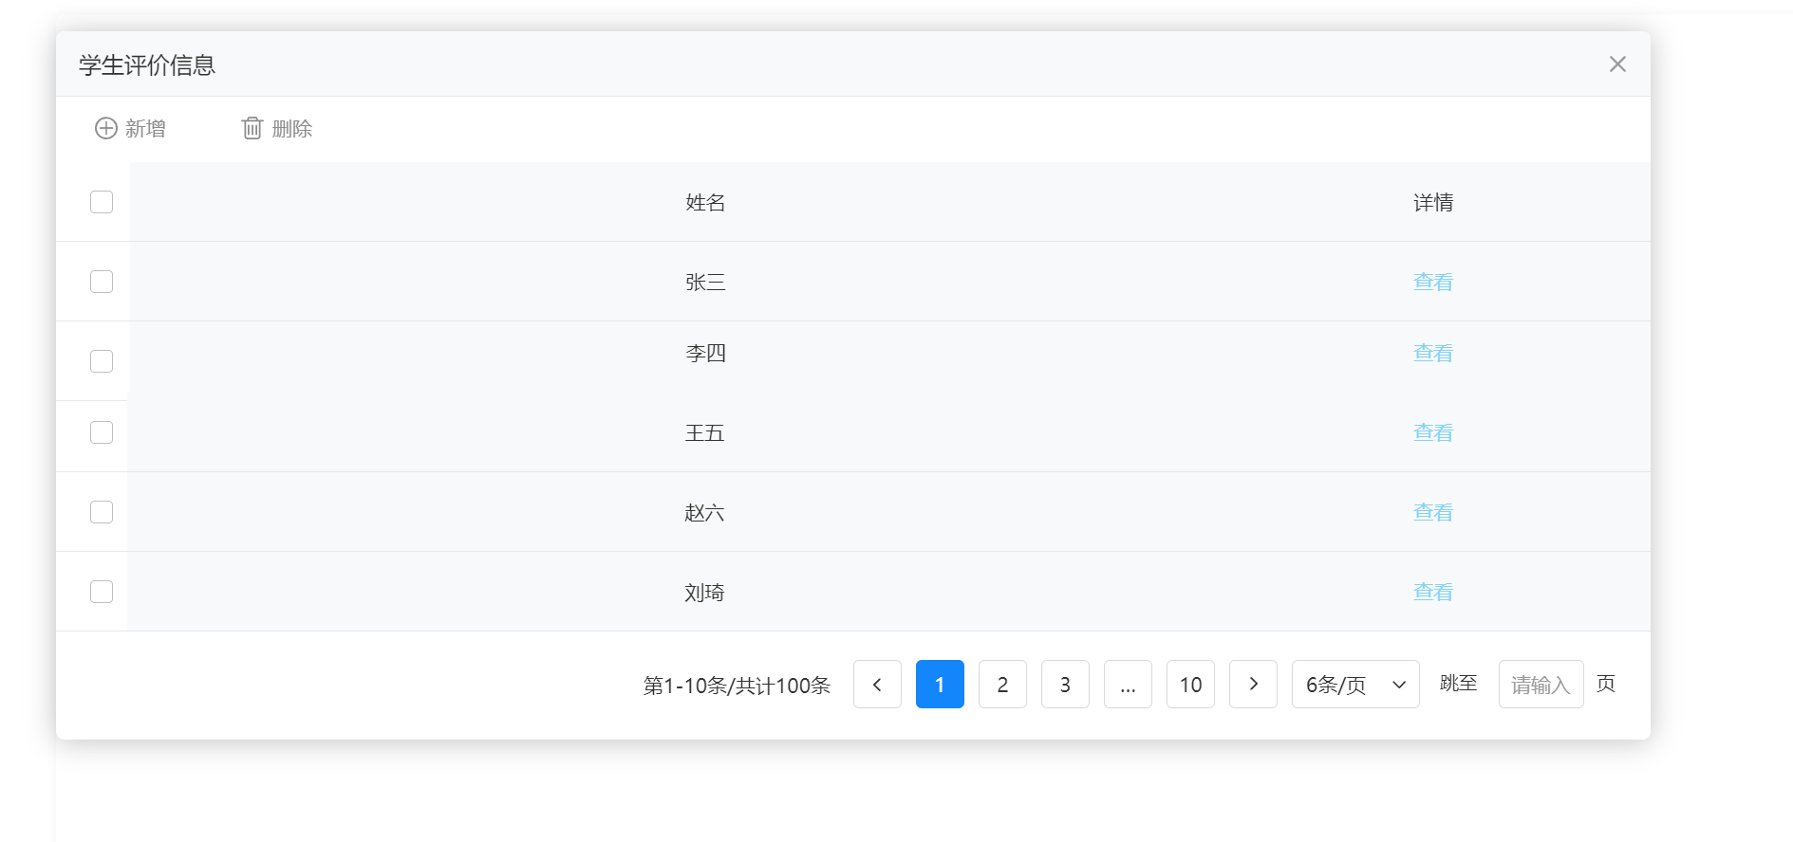
4.3 评价
教师可以提交关于课程和教学的评价

Slide 20
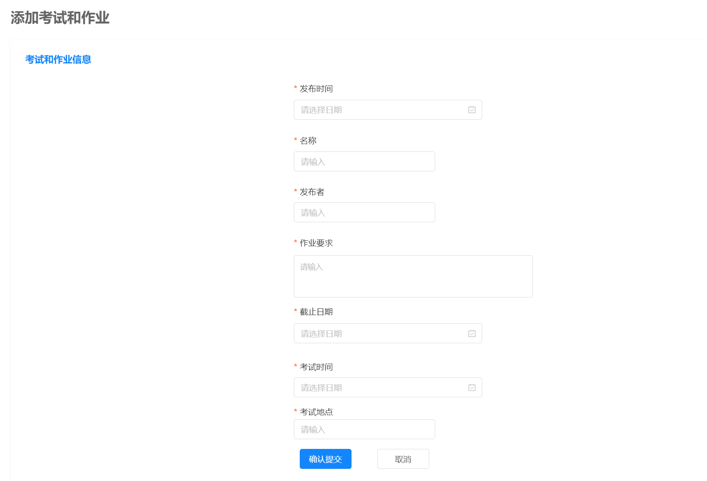
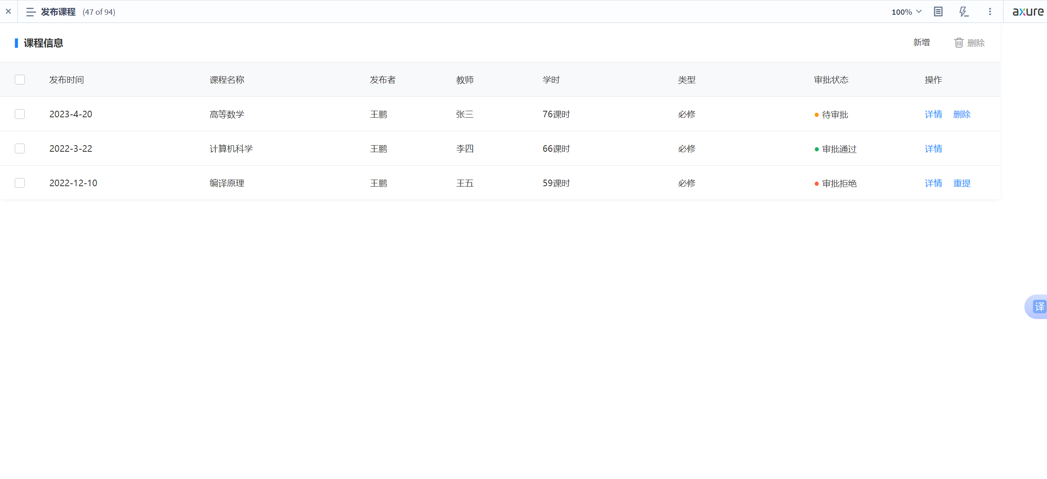
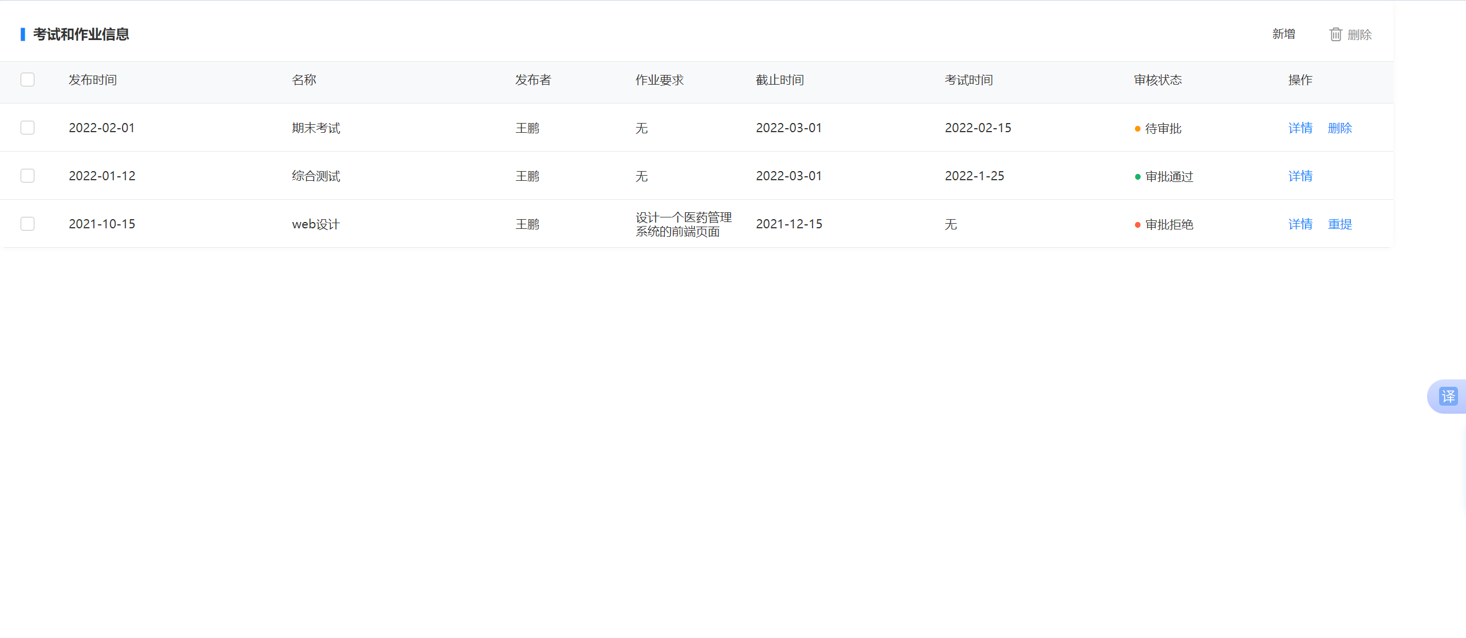
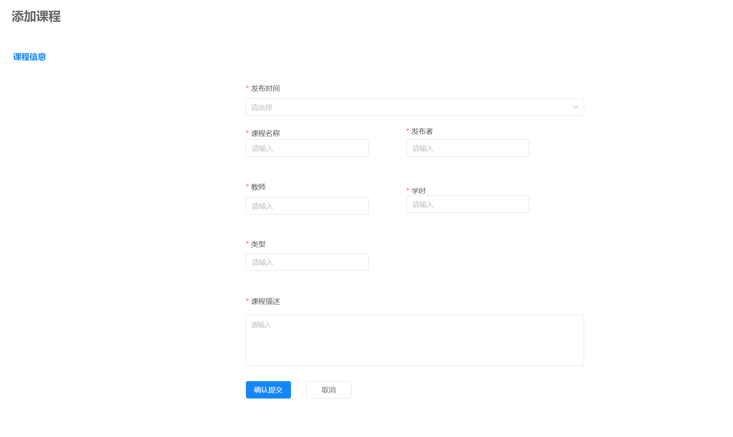
4.4 发布内容
教师可以发布作业和考试内容

Slide 21
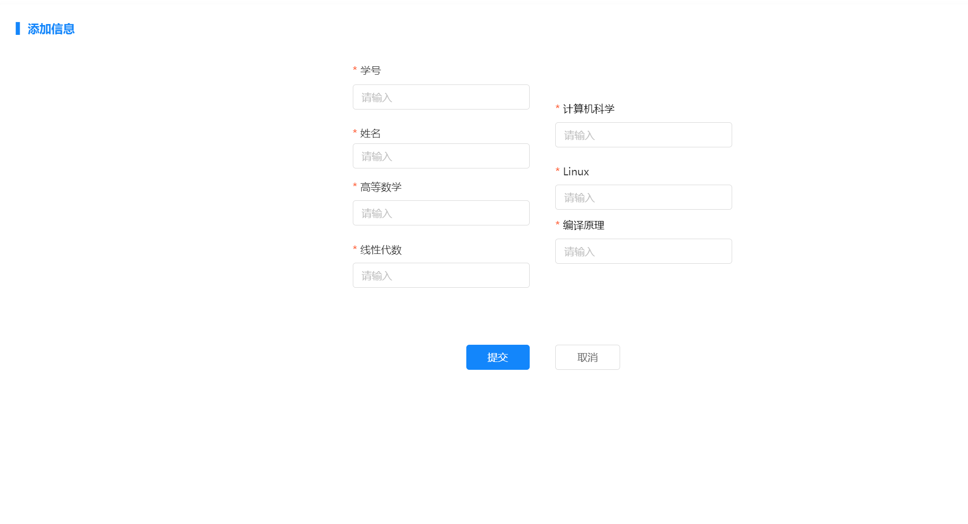
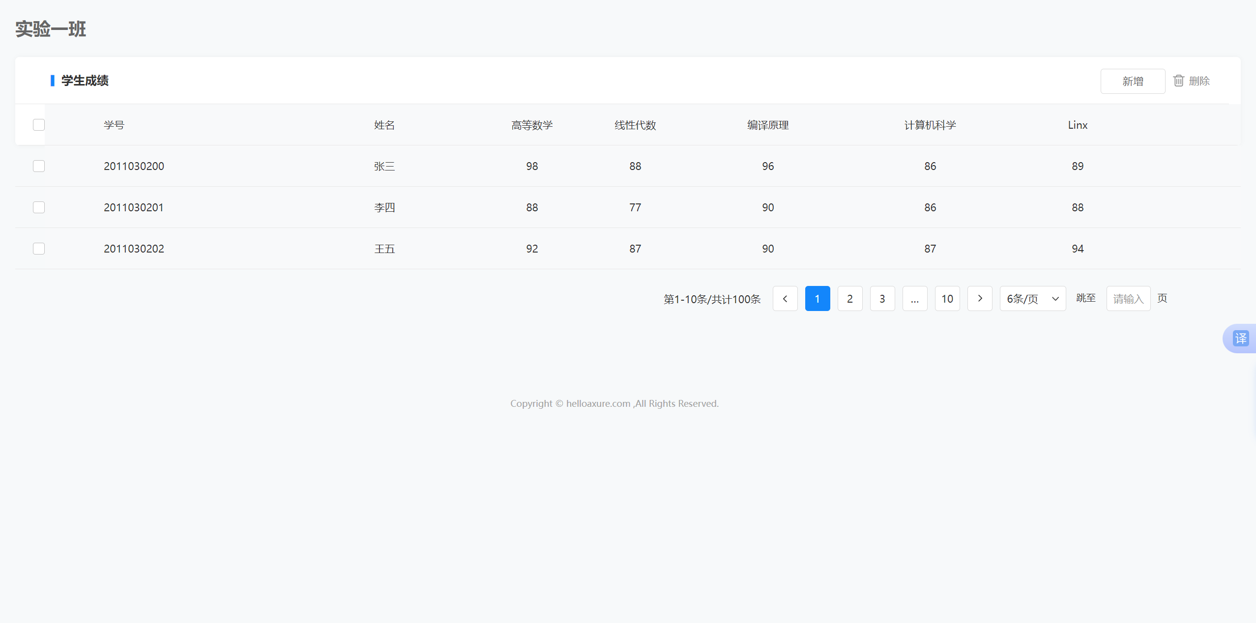
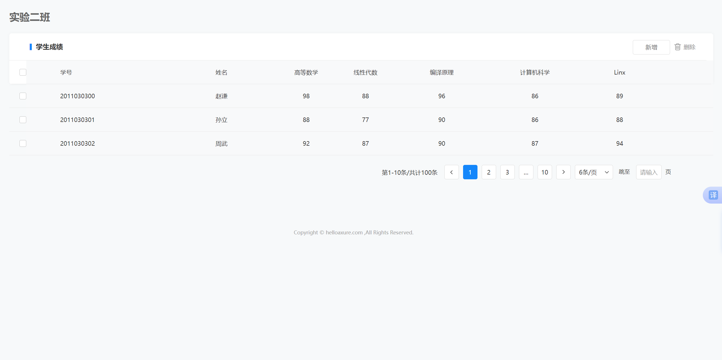
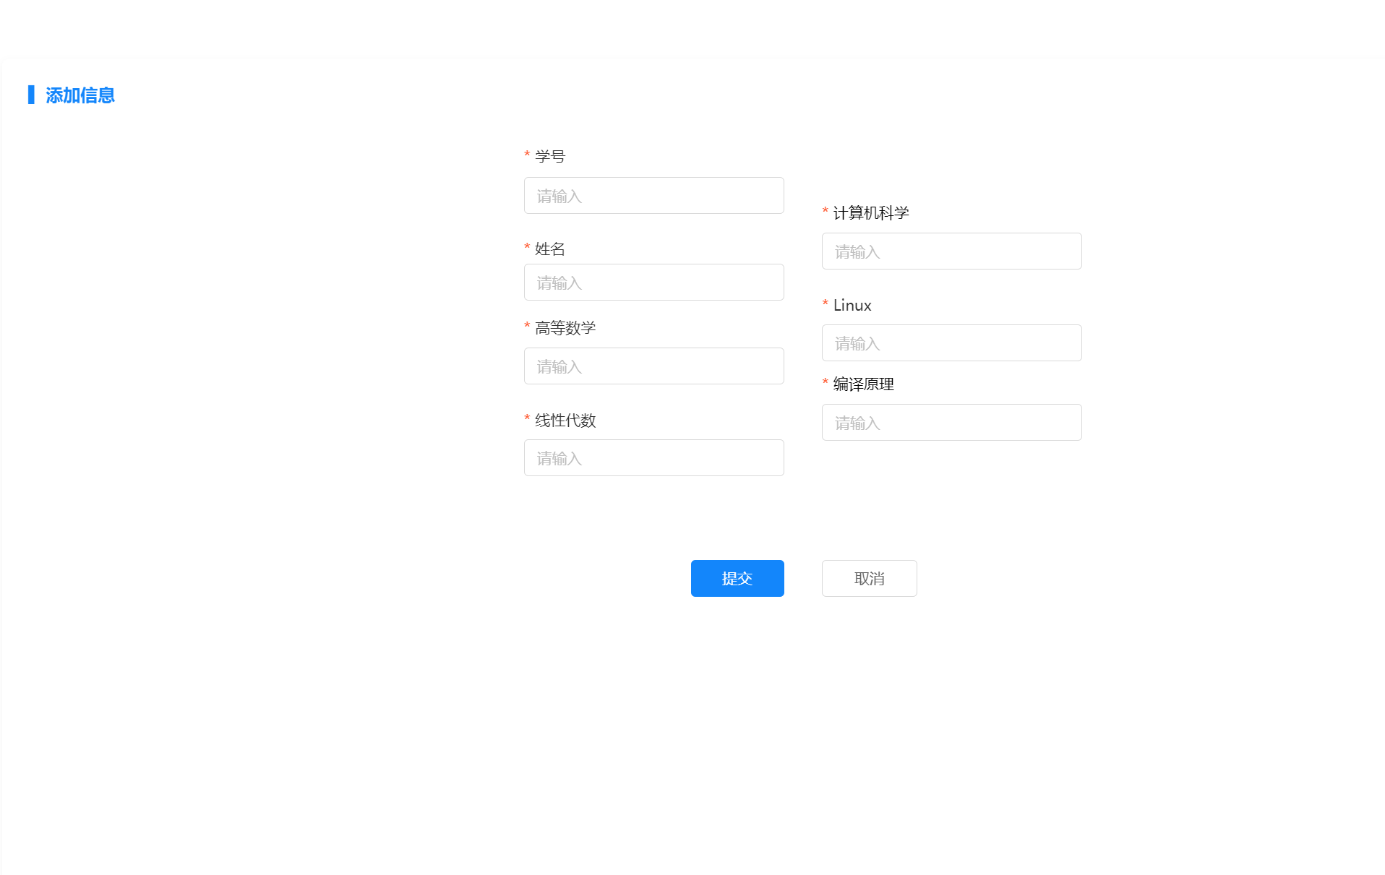
4.5 录入成绩

Slide 22
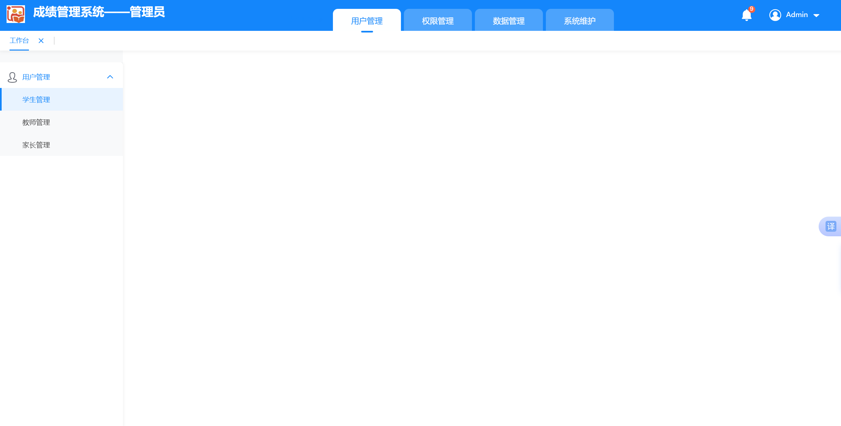
5.1 管理员
管理员界面

Slide 23
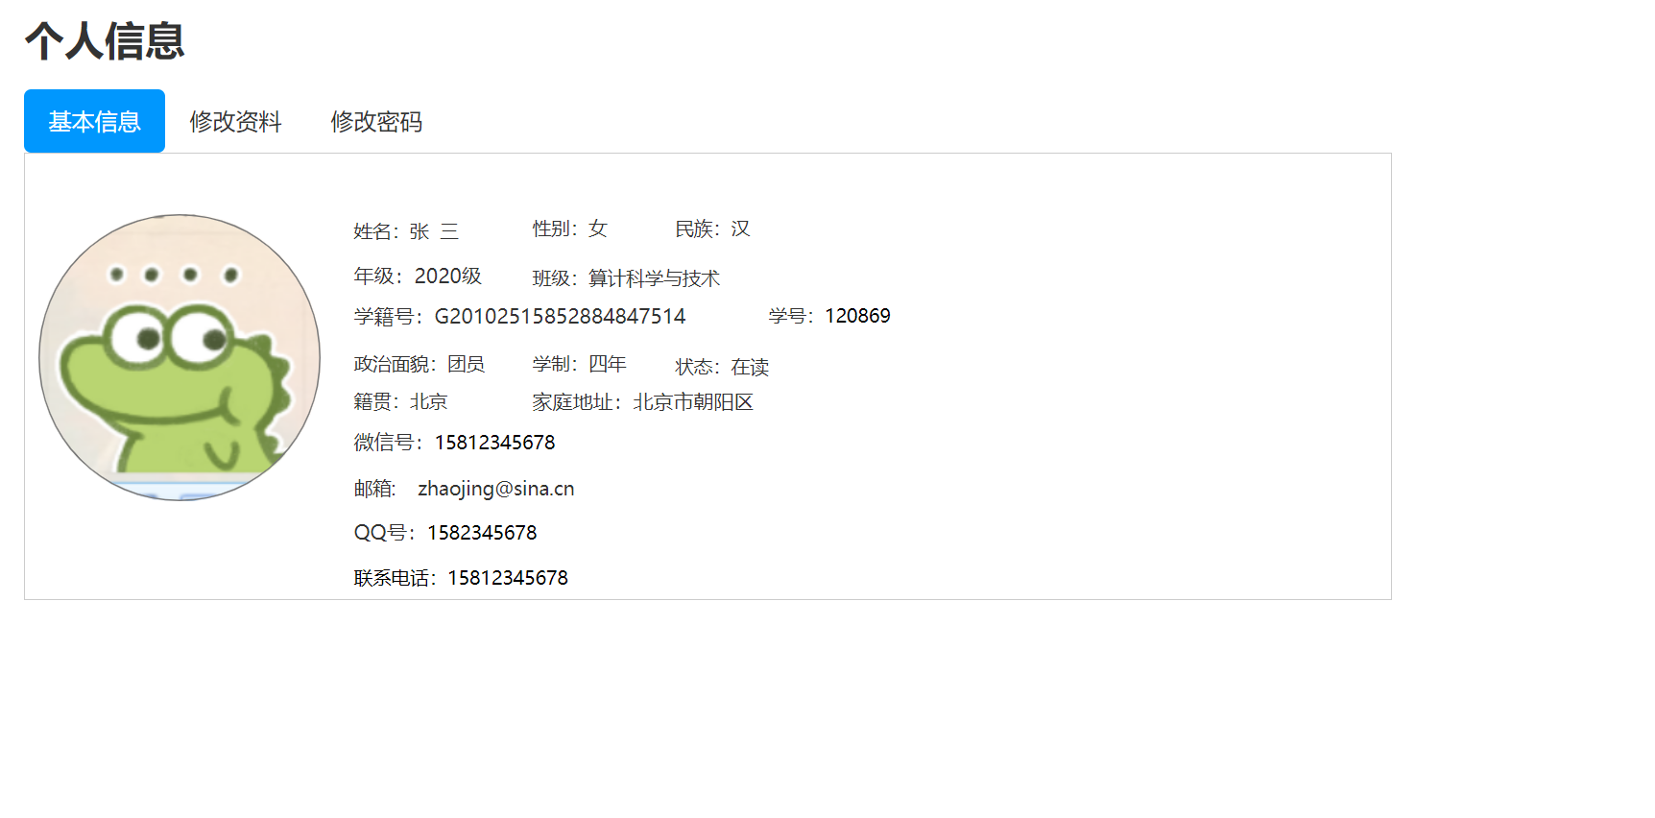
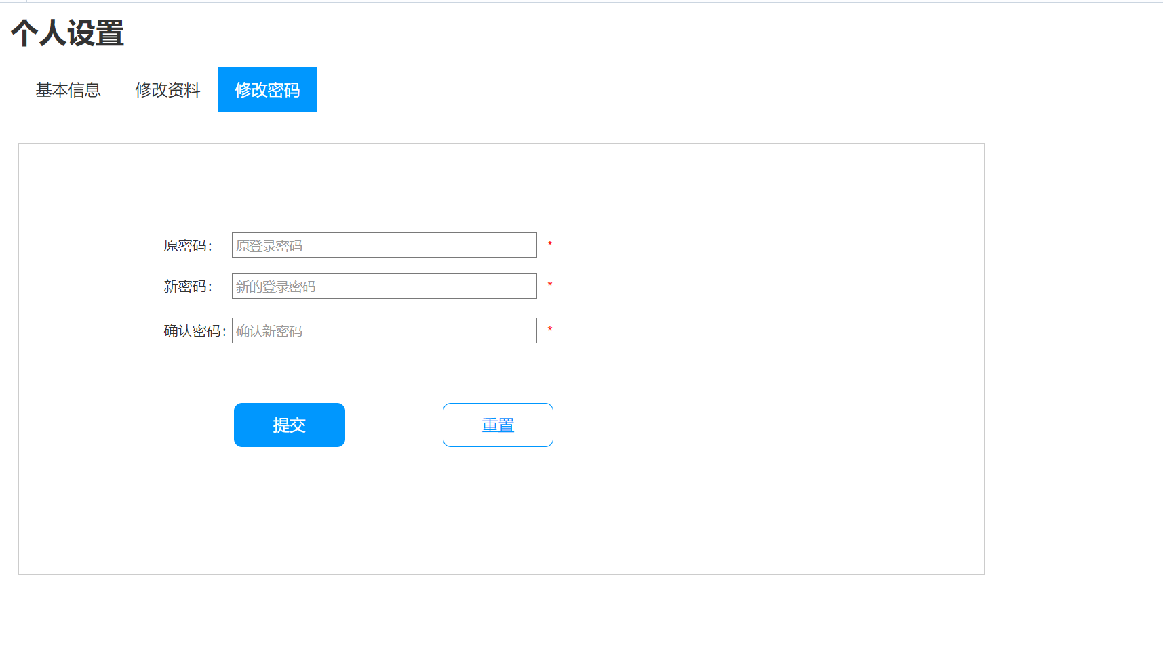
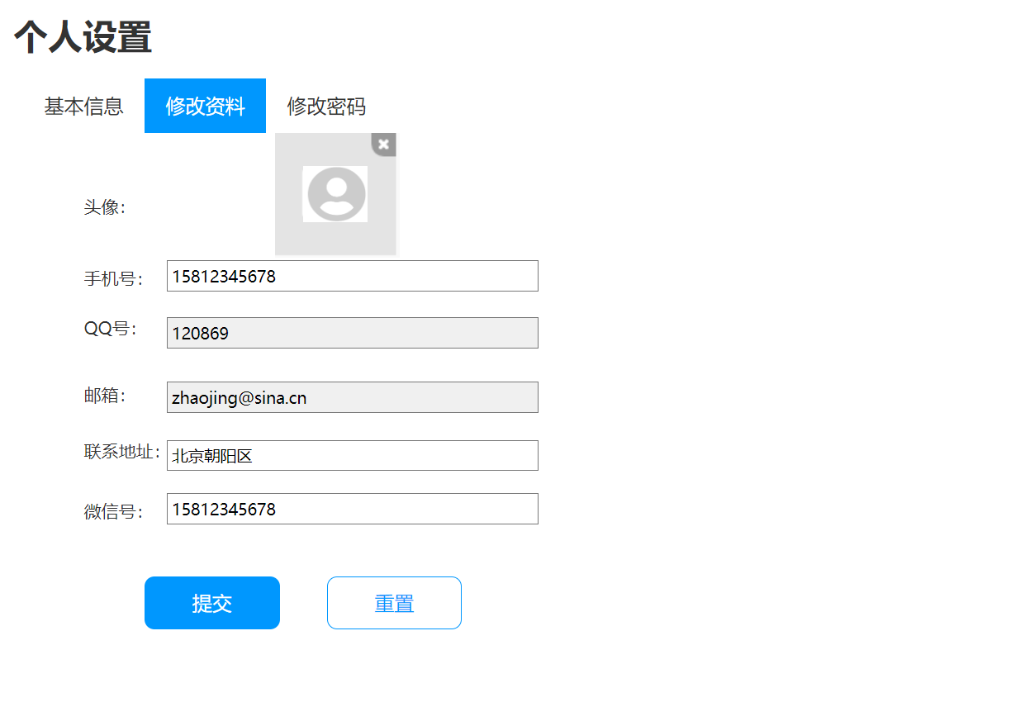
5.2 个人功能
管理员个人信息设置

Slide 24
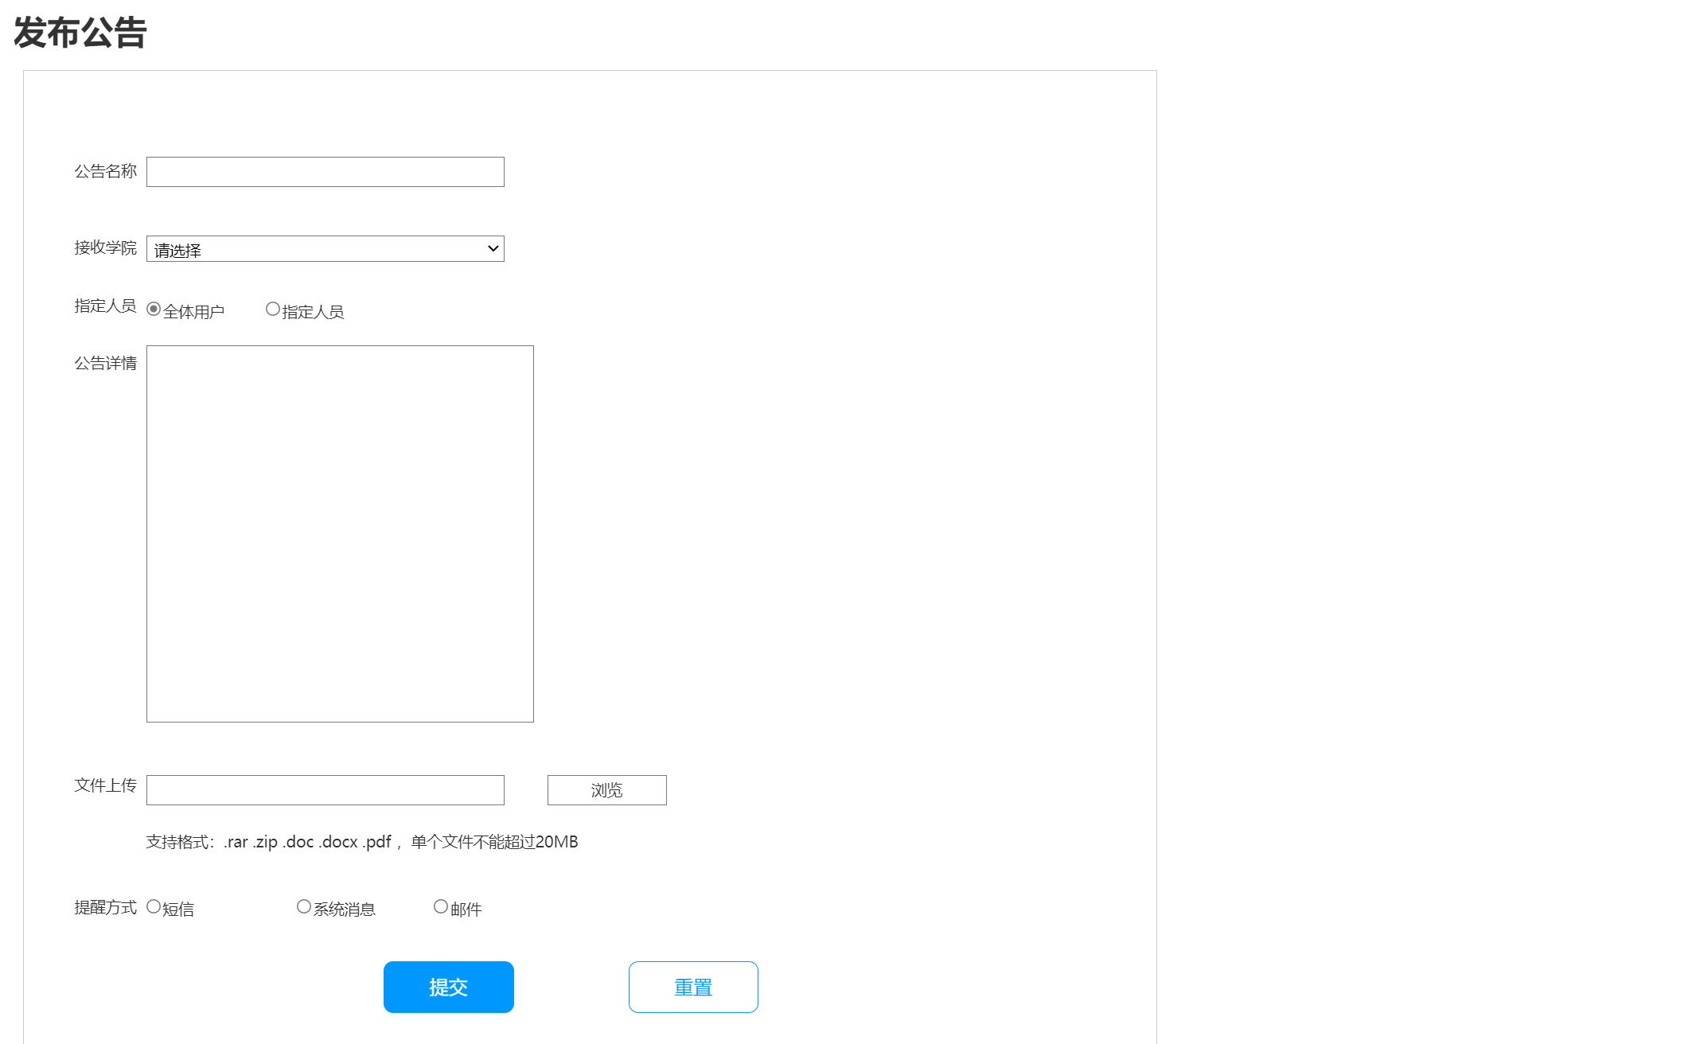

5.3、系统维护

Slide 25



5.4 数据管理
管理员导出信息

Slide 26



5.4 数据管理
管理员导入用户

Slide 27


5.5 权限管理
家长权限

Slide 28


5.5、权限管理
教师权限

Slide 29


5.5 权限管理
学生权限

Slide 30



5.6 用户管理
家长用户

Slide 31



5.6 用户管理
导入用户

Slide 32



5.6 用户管理
学生用户

Slide 33



5.6 用户管理
导入用户

Slide 34


5.6 用户管理
教师用户

Slide 35



5.6 用户管理
导入用户

Slide 36



5.6 用户管理
审批信息

